Slide 1

實驗場所安全衛生教育訓練
周淑卿

Slide 2
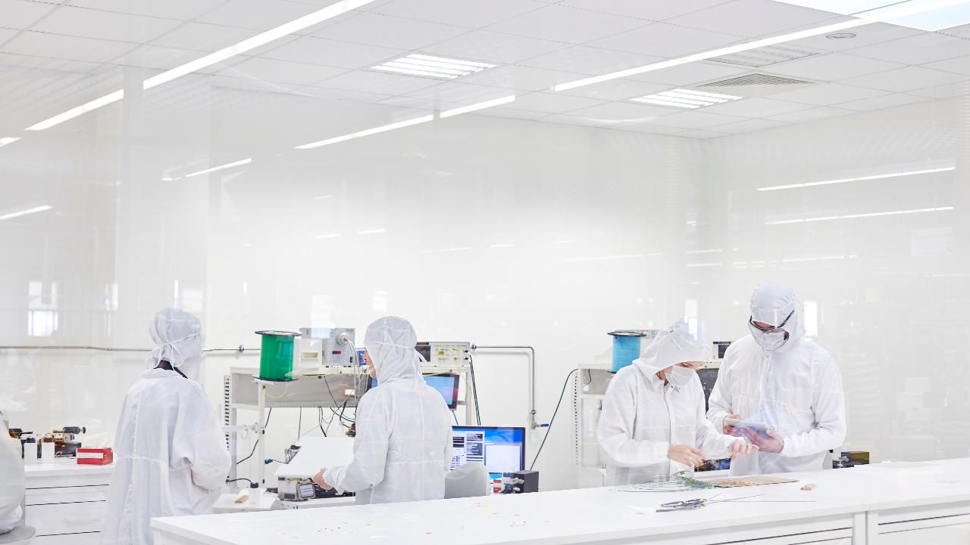
大綱
實驗場所安全與職業安全衛生法規關係
實驗場所潛在危險
實驗場所如何管理與預防

Slide 3
歷年校園工作場所意外事件
日期 | 事件
1997.12.19 | 熬夜做實驗，研究生中毒喪生（淡江大學）
1998.07.17 | 台大研究所毒氣外洩？掀恐慌（台灣大學）
1998.10.09 | 學生做實驗被電死，家屬告校方（虎尾科大）
1999.06.04 | 台大實驗室氣爆，女技術員灼傷（台灣大學）
1999.10.24 | 中正大學化學兵馳援，實驗室解危（中正大學）
2000.04.27 | 師大分部實驗室冒火（師範大學）
2000.08.22 | 海洋大學實驗室意外爆炸 疑似電線走火（海洋大學）
2001.01.03 | 台大實驗室傳火警 幸無人傷亡（台灣大學）
2003.03.06 | 嘉南藥理科技大學實驗室火警（嘉南科大）
2004.02.21 | 中原大學化學系高分子無機實驗室爆炸意外事故（中原大學）
2004.05.13 | 實驗室爆炸 女學生左眼可感應光線（台灣科大）
2004.08.02 | 成大實驗室火警波及總配電室（成功大學）
2004.08.07 | 清大化學館昨晚失火（清華大學）
2004.08.19 | 3

Slide 4
歷年校園工作場所意外事件
日期 | 事件
2004.12.12 | 基隆海洋大學火警 養殖實驗室付之一炬（海洋大學）
2005.01.11 | 輔大校園傳火警 起火點是化學實驗室（輔仁大學）
2007.04.21 | 逢甲實驗室氣爆傷人（逢甲大學）
2007.05.22 | 實驗室爆炸 大學女險瞎（朝陽科技大學）
2008.02.29 | 探勘碉堡 墜十米亡（花蓮教育大學）
2009.06.19 | 台大醫學院實驗室火警 迅速撲滅無人傷亡（台灣大學）
2009.07.22 | 高醫大實驗室氣爆 學生驚逃（高雄醫學大學）
2012.02.02 | 原子爐實驗 清大生輻射曝露（清華大學）
2012.02.14 | 台東大學化學藥劑外洩 幸無人傷（台東大學）
2012.09.17 | 驚傳實驗室爆炸 燒杯爆破 造成金大2學生受傷（金門大學）
2013.02.15 | 台南大學實驗室火警 疑電線走火毀燒杯（台南大學）
2013.04.21 | 中山大學機電系準備室火警 上課不受影響（中山大學）
2013.04.25 | 虛驚！成大實驗室火警「王水」險外洩（成功大學）
2013.05.09 | 彰師大實驗意外 弱鹼液灼傷7生眼（彰化師範大學）
2013.05.11 | 興大實驗室驚爆 研究生右眼恐失明（中興大學）

Slide 5
歷年校園工作場所意外事件
日期 | 事件
2013.06.19 | 2個月連2起！興大實驗室又氣爆（中興大學）
2013.09.07 | 大同大學實驗室火警 及時撲滅無人傷（大同大學）
2013.09.20 | 東華大學實驗室火警 無人傷亡（東華大學）
2014.01.28 | 連2天遭祝融 清大化工館又傳火警（清華大學）
2014.05.14 | 成大實驗室冒白煙 師生撤出大樓（成功大學）
資料來源：逢甲大學總務處；各大媒體新聞報導。

Slide 6
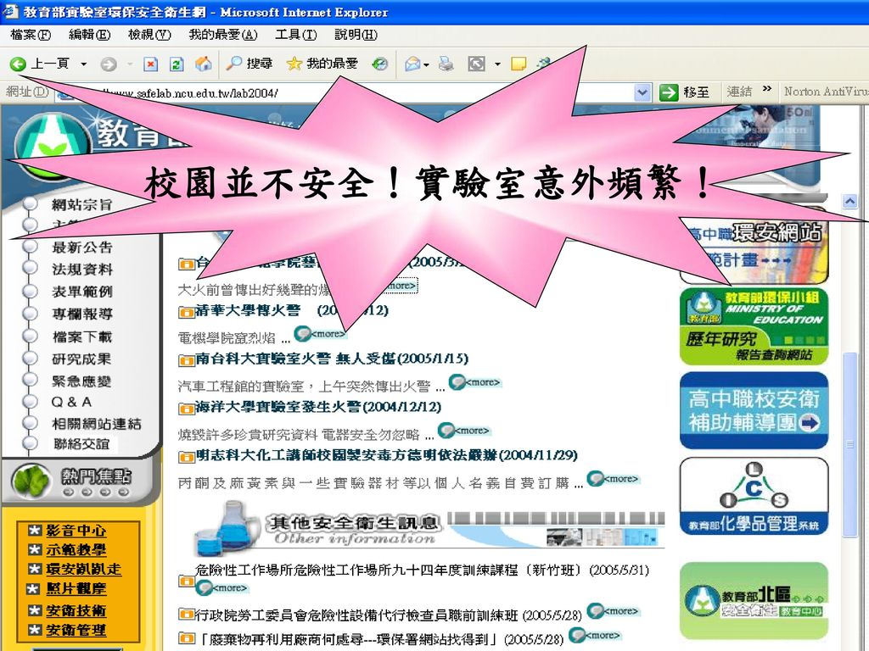
保護自己的生命安全與健康
保護他人的生命安全與健康
法規要求
事前預防？
事後後悔？

Slide 7
工作者
職業安全衛生法 第2條
  指勞工、自營作業者及其他受工作場所負責人指揮或監督從事勞動之人員
其他受工作場所負責人指揮或監督從事勞動之人員，指與事業單位無僱傭關係，於其工作場所從事勞動或以學習技能、接受職業訓練為目的從事勞動之工作者
Notes:
職業安全衛生法 (102/07/03)
第 2 條
本法用詞，定義如下：
一、工作者：指勞工、自營作業者及其他受工作場所負責人指揮或監督從
事勞動之人員。
二、勞工：指受僱從事工作獲致工資者。
三、雇主：指事業主或事業之經營負責人。
四、事業單位：指本法適用範圍內僱用勞工從事工作之機構。
五、職業災害：指因勞動場所之建築物、機械、設備、原料、材料、化學
品、氣體、蒸氣、粉塵等或作業活動及其他職業上原因引起之工作者
疾病、傷害、失能或死亡。
第 4 條
本法適用於各業。但因事業規模、性質及風險等因素，中央主管機關得指
定公告其適用本法之部分規定。

Slide 8
實驗室、試驗室內學生身份之認定
  實驗室、試驗室內學生雖不具備勞工身分，但屬於職業安全衛生法保護範圍的「其他受工作場所負責人指揮或監督從事勞動之人員」
Notes:
說明:
補充:
1.勞委會以86年8月30日（86）台勞安一字第034029號公告，受僱於大專校院之實驗室、試驗室、實習工場或試驗工場等工作場所從事工作獲致工資者，如受聘從事教學研究之教授，不論其職稱，工作期間長短及專職或兼職，均屬「勞工安全衛生法」所稱之勞工。
2.教育部: 台（八七）師（二）字第87132301號函
因協助校內各項業務或支援活動而領取之工讀助學金，或協助教授專案研究或執行學術行政相關工作所領取之研究生獎助學金，非屬薪資範圍
彼等學生既未受僱支領薪至固定一定期間工讀之學生，如確係受僱工作，並受薪者，則與一般受僱勞工無異，投保單位應依規定為其辦理加保。

Slide 9
大專院校實驗室，竟是工傷重災區！
研究助理卻無勞保職災賠償！
各大專院校急於否定學生兼任助理的勞工身分，遲未依法以雇主身分，幫兼任助理投保勞、健保，並提撥勞退金。此舉惡意積欠兼任助理們的投保年資、保費與勞退金，非但侵害廣大勞動者們的權益，更重要的，當工傷意外發生時，勞工們甚至無法得到完整的職災賠償。
17年間發生32起大學實驗室意外，實驗室就是工傷的重災區！ 根據高教工會統計，自1997年以來，17年間，光在大專院校實驗室發生的意外就高達34筆，當中確認導致學生兼任助理受傷的工傷案件高達10起、輻射外洩事件1起、致死案件3起。事故發生所在校園，更是遍及台灣各公私立大專院校：光台灣大學就佔了5 起、清華大學3起、成功大學3起、中興大學2起（參考附件一）。而這些於工作場所發生的意外事故致傷、致死案件，校方竟然都以工傷者為「學生」而非勞工身分，因而便宜行事、未幫其納保，使得這些工傷者未能得到完整的職災賠償與撫卹。

Slide 10
實驗場所環境的特性
存放及擺放的危害性化學品、有害物或毒性化學物質種類眾多
學習操作機械未注意防護及安全作業程序
人員進出更替頻繁，應防範人為因素之災害
各式實驗於實驗室內進行
從事新研發，未知風險高
儀器設備密集
Notes:
20160215 教學目標
了解學校實驗室的基本特性
補充說明:
國內實驗場所曾經發生的災害案例顯示，大多數重大災害仍以實驗室化學性災害為主，因為：
1.實驗室內使用之化學品中屬於危險物、有害物或毒性化學物質，受到法規管制者超過 500 種；
2.雖然使用量少，但種類非常多；
3.在儲存、使用、管理及其所產生之廢液處理上，很容易因疏忽造成災害或不相容物質因意外起反應導致災害；
4.另外，學術機構實驗室因使用化學品之人員更替頻繁，新進人員為數眾多，在防範人為因素之災害上責任重大；
5.學術性研究又多為新的研發，未知風險很高。
6.再加上技術、設備、材料種類繁多，不停從事新研究又會持續添購儀器設備，使得空間擁擠，人與設備間缺乏安全距離，若隔離設施缺乏或不足，很容易發生事故。
例:某校使用雷射的實驗室，設置反射鏡改變雷射的指向，有反射鏡調整稍有偏差，使得雷射照射致某實驗人員的眼睛，送醫治療後發現視網膜有點狀燒焦的狀況，造成該人員視野中有黑點存在
7.實驗室各自獨立，實驗人員對其他實驗室的實驗內容與存在的危害類型、風險高低，通常不甚明瞭，一旦某實驗室發生災害，鄰近實驗室人員事前通常無所警覺，災害發生後也不知如何對應，容易連帶受傷害
例如大專院校實驗場所相關事故最重要之因素前五項為：危險物/有害物(20.1%)、電氣設備(12.3%)、化學設備(11.7%) 、材料(6.5%) 及其它(24.0%) 。

Slide 11
工讀生遭電擊 台大判賠114萬
一名16歲的蔣同學在台大打工時，為了趕流浪狗，誤闖建築物裡面 的高壓電區，結果被電到起火，雖然撿回一條命，但蔣同學的身上 留下長長的疤痕，連排汗功能都幾乎喪失；他不滿台大未善盡告示 之責，申請國賠840萬，但法官判定台大確有疏失，不過只需賠醫藥 費等114萬。蔣同學：「當時門是開著的，而且這裡左邊的一扇門， 那個時候沒有做起來，那個門沒有做起來，就只有一個門框而已。」 記者：「所以你就走進去是不是？」蔣同學：「我那個時候只是想趕狗而已。」 94年1月，當時才16歲就讀高職的蔣同學，在台大打工，負責維修廢棄的腳踏車，有一天他為了驅逐流浪狗，不經意的走近高壓電區，突然就上半身著火昏迷；但讓蔣同學不滿的是，台大根本沒有「高壓電」的標示，而且門也沒上鎖，因此他向台大請求國賠840萬，經過法院審理後判定，台大只掛著「請勿開啟」的標示確有疏失判賠114萬，雙方都要上訴，但不論將來金額判定是多少， 已經無法挽回蔣同學受損的排汗功能，和時時抽痛的後遺症。

Slide 12
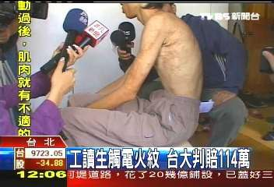
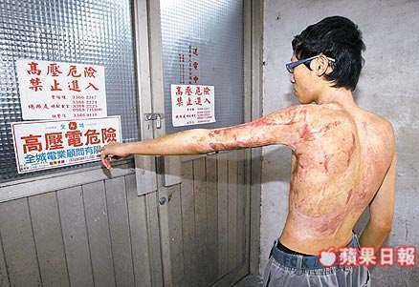
工讀生遭電擊 台大判賠114萬

Slide 13
臺灣高等法院臺灣高等法院民事裁判書
【裁判字號】96,重上國,17
【裁判案由】國家賠償
【裁判日期】980630
【裁判全文】 96年度重上國字第17號
上 訴 人 丁○○ 訴訟代理人 甲○○姚本仁律師
上 訴 人
國立台灣大學 法定代理人
乙○○
吳偉豪律師
訴訟代理人 鍾永盛律師 複 代理人
上列當事人間請求國家賠償事件，兩造對於中華民國96年10月29 日臺灣臺北地方法院96年度重國字第2號第一審判決各自提起上 訴，本院於98年6月16日言詞辯論終結，判決如下：
主 文
原判決關於(一)命上訴人國立台灣大學給付新台幣壹佰壹拾肆萬壹 仟元自民國96年1月31日起至96年3月1日止，以年息5％計算之利 息及該部分假執行之宣告。(二)駁回上訴人丁○○下列請求之部分
，及該部分假執行之聲請，暨訴訟費用之裁判（除確定部分外）
1

Slide 14
均廢棄。上開廢棄(一)部分，上訴人丁○○在第一審之訴及假執行之聲請 均駁回；(二)部分，上訴人國立台灣大學應再給付上訴人丁○○新台幣壹 佰零伍萬零壹佰肆拾參元，及自民國96年3月2日起至清償日止，按年息5
％計算之利息。
兩造其餘上訴均駁回。
(六)綜上，系爭建物內設置高壓配電設備，具高度危險性之設 施，甚為危險，惟該建物之前門竟 僅有門框，未見門板，亦未
張貼「高壓危險、禁止進入」等警告標示，任何人均可輕易經
由該前門進入系爭建物內，又本件意外事故發生當日，該鋁 門
竟呈開啟狀態，且鋁門之上方玻璃處僅張貼一張破舊毀損、字
跡褪色，甚難辨識之「非工作人員請勿開啟。工務組」告示，
未見其他醒目之警語，該設置高壓配電盤之箱櫃外觀亦無高壓
電危險之警語等等，均足證台灣大學對於系爭建物之管理有欠
缺。丁○○以台灣大學之公有公共設施之管理有所欠缺，依國
家賠償法第3條第1項之規定，請求台灣大學負國家賠償責任， 即屬有據。

Slide 15
八、又損害之發生或擴大，被害人與有過失者，法院得減輕賠
償金額，或免除之，民法第217條第1項定有明文。查丁○○因
系爭高壓配電室之前門未有門板、警示標示不足、鋁門未上鎖 等而誤入該高壓配電室內，惟驅趕小狗並非其工作範圍，且其 進入該高壓配電室內，依其年滿16歲之智識能力，應可知悉該 室內均為電力相關之設施，．． ． ，本應小心謹慎，提高警 覺而與該配電設施保持安全距離，並儘速離去，以避免發生觸 電之危險，惟其未立即離開該配電室，反而滯留其內，欲將門 戶關上，致因見小狗跑過來，驚嚇致身體不慎碰觸到高壓電設 施，瞬間感電，倒地受傷，是 丁○○對本件意外事故之發生，
即與有過失。爰審酌上開一切情狀，而認 丁○○應負擔30％之 責任。故台灣大學之國家賠償責任應酌減30％（應負擔70％責 任） ．． ． 。

Slide 16
■發生原因常為不安全之動作與行為。 ■化學品相關知識不足也可能為災害原因。 ■化學品數量少，但種類多，如無詳細調查管 控，外界支援單位不易充分掌控現場狀況。 ■應變重點為逃生疏散、初步控制及通報支援， 著重事前預防及事後調查檢討

Slide 17
自動檢查
職業安全衛生管理辦法
雇主對於機械、設備 及 作業 ，應訂定自動檢查計畫，實施自動檢查。
機械、設備之 定期 檢查
重點 檢查
作業檢點
Notes:
職業安全衛生法 (102.07.03)
第 23 條
雇主應依其事業單位之規模、性質，訂定職業安全衛生管理計畫；並設置
安全衛生組織、人員，實施安全衛生管理及自動檢查。
前項之事業單位達一定規模以上或有第十五條第一項所定之工作場所者，
應建置職業安全衛生管理系統。
中央主管機關對前項職業安全衛生管理系統得實施訪查，其管理績效良好
並經認可者，得公開表揚之。
前三項之事業單位規模、性質、安全衛生組織、人員、管理、自動檢查、
職業安全衛生管理系統建置、績效認可、表揚及其他應遵行事項之辦法，
由中央主管機關定之。
職業安全衛生管理辦法 (103.06.26)
第 四 章 自動檢查
第 一 節 機械之定期檢查
第 二 節 設備之定期檢查
第 三 節 機械、設備之重點檢查
第 四 節 機械、設備之作業檢點
第 五 節 作業檢點
第 六 節 自動檢查紀錄及必要措施
第 79 條 雇主依第十三條至第六十三條規定實施之自動檢查，應訂定自動檢查計畫
。

Slide 18
符合規定之必要設備及措施 1
職業安全衛生法 第6條第1項
  防止機械、設備或器具等引起之危害
  防止爆炸性或發火性等物質引起之危害
  防止電、熱或其他之能引起之危害
  防止採石、採掘、裝卸、搬運、堆積或採伐等作業中引起之危害
  防止有墜落、物體飛落或崩塌等之虞之作業場所引起之危害
  防止高壓氣體引起之危害
  防止原料、材料、氣體、蒸氣、粉塵、溶劑、化學品、含毒性物質或 缺氧空氣等引起之危害
Notes:
職業安全衛生法 (102.07.03)
第 6 條
雇主對下列事項應有符合規定之必要安全衛生設備及措施：
一、防止機械、設備或器具等引起之危害。
二、防止爆炸性或發火性等物質引起之危害。
三、防止電、熱或其他之能引起之危害。
四、防止採石、採掘、裝卸、搬運、堆積或採伐等作業中引起之危害。
五、防止有墜落、物體飛落或崩塌等之虞之作業場所引起之危害。
六、防止高壓氣體引起之危害。
七、防止原料、材料、氣體、蒸氣、粉塵、溶劑、化學品、含毒性物質或
缺氧空氣等引起之危害。
八、防止輻射、高溫、低溫、超音波、噪音、振動或異常氣壓等引起之危
害。
九、防止監視儀表或精密作業等引起之危害。
十、防止廢氣、廢液或殘渣等廢棄物引起之危害。
十一、防止水患或火災等引起之危害。
十二、防止動物、植物或微生物等引起之危害。
十三、防止通道、地板或階梯等引起之危害。
十四、防止未採取充足通風、採光、照明、保溫或防濕等引起之危害。
雇主對下列事項，應妥為規劃及採取必要之安全衛生措施：
一、重複性作業等促發肌肉骨骼疾病之預防。
二、輪班、夜間工作、長時間工作等異常工作負荷促發疾病之預防。
三、執行職務因他人行為遭受身體或精神不法侵害之預防。
四、避難、急救、休息或其他為保護勞工身心健康之事項。
前二項必要之安全衛生設備與措施之標準及規則，由中央主管機關定之。

Slide 19
符合規定之必要設備及措施 2
職業安全衛生法 第6條第1項
  防止輻射、高溫、低溫、超音波、噪音、振動或異常氣壓等引起之危 害
  防止監視儀表或精密作業等引起之危害
  防止廢氣、廢液或殘渣等廢棄物引起之危害
  防止水患或火災等引起之危害
  防止動物、植物或微生物等引起之危害
  防止通道、地板或階梯等引起之危害
  防止未採取充足通風、採光、照明、保溫或防濕等引起之危害 6_1
Notes:
職業安全衛生法 (102.07.03)
第 6 條
雇主對下列事項應有符合規定之必要安全衛生設備及措施：
一、防止機械、設備或器具等引起之危害。
二、防止爆炸性或發火性等物質引起之危害。
三、防止電、熱或其他之能引起之危害。
四、防止採石、採掘、裝卸、搬運、堆積或採伐等作業中引起之危害。
五、防止有墜落、物體飛落或崩塌等之虞之作業場所引起之危害。
六、防止高壓氣體引起之危害。
七、防止原料、材料、氣體、蒸氣、粉塵、溶劑、化學品、含毒性物質或
缺氧空氣等引起之危害。
八、防止輻射、高溫、低溫、超音波、噪音、振動或異常氣壓等引起之危
害。
九、防止監視儀表或精密作業等引起之危害。
十、防止廢氣、廢液或殘渣等廢棄物引起之危害。
十一、防止水患或火災等引起之危害。
十二、防止動物、植物或微生物等引起之危害。
十三、防止通道、地板或階梯等引起之危害。
十四、防止未採取充足通風、採光、照明、保溫或防濕等引起之危害。
雇主對下列事項，應妥為規劃及採取必要之安全衛生措施：
一、重複性作業等促發肌肉骨骼疾病之預防。
二、輪班、夜間工作、長時間工作等異常工作負荷促發疾病之預防。
三、執行職務因他人行為遭受身體或精神不法侵害之預防。
四、避難、急救、休息或其他為保護勞工身心健康之事項。
前二項必要之安全衛生設備與措施之標準及規則，由中央主管機關定之。

Slide 20


母法 10
1020627
危害性化學品
製造商
供應商
標示
安全資料表
(SDS)
一、危害圖式
二、內容 ：
1、名稱
2、危害成份
3、警示語
4、危害警告訊息
5、危害防範措施
6、製造商或供應商之
名稱地址及電話
雇 主
教 育 訓 練
毒性化學物質標示及安全資料表管理辦法(103.11.10)
勞 工
Notes:
職業安全衛生法 (102.07.03)
第 10 條
雇主對於具有危害性之化學品，應予標示、製備清單及揭示安全資料表，
並採取必要之通識措施。
製造者、輸入者或供應者，提供前項化學品與事業單位或自營作業者前，
應予標示及提供安全資料表；資料異動時，亦同。
前二項化學品之範圍、標示、清單格式、安全資料表、揭示、通識措施及
其他應遵行事項之規則，由中央主管機關定之。
危害性化學品標示及通識規則 (103.06.27)
毒性化學物質標示及安全資料表管理辦法(103.11.10)

Slide 21

GHS(Global Harmonized System)標示
物理性危害
健康危害
環境危害
Notes:
初階
以圖示介紹GHS之標示分類

Slide 22
貳、實驗室之危害
Notes:
1.本單元為原本”實驗室安全衛生管理教材”之實驗室危害案例部分，其中一般高工職應不具有之危害類型投影片予以隱藏處理(編輯時可見，播放時不出現)，例如游離輻射，另加入部分高工職相關案例。
2.請講師授課時依聽講者類型與所需，選擇合適之案例投影片進行講授。

Slide 23
實驗場所相關事故前五項
危險物/有害物(20.1%)
電氣設備(12.3%)
化學設備(11.7%)
材料(6.5%)
其它(24.0%)
Notes:
20160215 教學目標
了解大專校院實驗場所意外事故比例

Slide 24

知多少

Slide 25
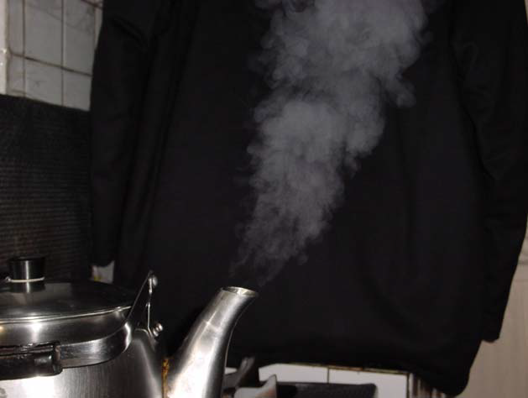

眼睛不ㄧ定看的見

Slide 26
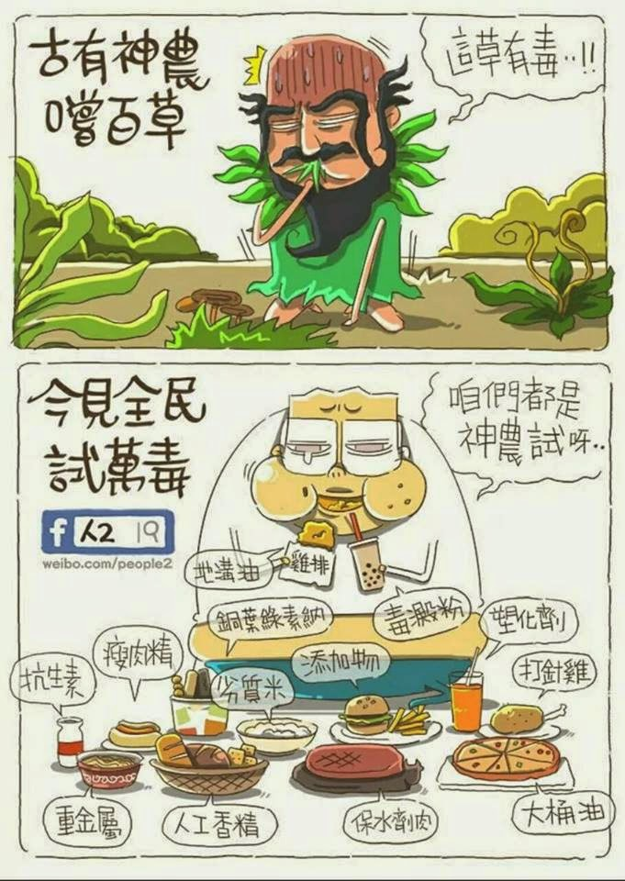

Slide 27
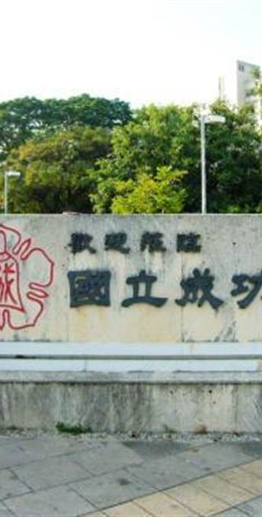
成大化學館實驗室傳意外 1男大生臉手灼傷
成功大學自強校區化學館10樓實驗室，21日下午有男大生在整理化學廢液時，右臉、右手不慎被1度灼傷，面積約4至5％的灼傷，但意識清楚，經緊急送往成大醫院救治，並無生命危險。
據當事人表示，他是在化學實驗室傾倒含有機溶劑、甲苯及鈉等化學廢液時，不慎被灼傷。
成大還說，化工系實驗室會不定期整理廢液藥品；據目睹意外的曾姓學生說，每一個廢液瓶罐都有詳細的成分標示，意外發生是同學要將甲苯倒入有機溶劑，但可能是手指略遮到標籤，只看到甲苯沒注意到還寫著含30％鈉，就將甲苯倒入，立刻引起化學反應，竄出火來。

Slide 28

實驗室廢液相容表
編號 | 廢液主要成分
1 | 礦物性酸(非氧 化性) | 1
2 | 礦物性酸(氧化 性) |  | 2
 |  |  |  | 廢液之儲存除應考慮容器與 廢液之相容性外,更應注意廢液 |  |  |  |  |  |  |  |  |  | 代表顏色 |  | 混合後結果
3 | 有機酸 |  |  | 3 | 間之相容問題,不具相容性之廢 |  |  |  |  |  |  |  |  |  |  | 產生熱
 |  |  |  |  |  |  |  |  |  |  |  |  |  |  |  | 起火
4 | 醇類,二元醇類 和酸類 |  |  |  | 4 | 液應分別儲存.
 |  |  |  |  |  |  |  |  |  |  |  |  |  |  |  | 產生無毒和不易燃氣體
5 | 農藥,石綿等有 毒物質 |  |  |  |  | 5 |  |  |  |  |  |  |  |  |  | 產生有毒氣體
 |  |  |  |  |  |  |  |  |  |  |  |  |  |  |  | 產生易燃氣體
6 | 醯胺類 |  |  |  |  |  | 6
 |  |  |  |  |  |  |  |  |  |  |  |  |  |  |  | 爆炸
7 | 胺,脂肪族 |  |  |  |  |  |  | 7 |  |  |  |  |  |  |  | 劇烈聚合作用
 |  |  |  |  |  |  |  |  |  |  |  |  |  |  |  | 或許有危害性但不確定
8 | 偶氮及重氮化合 物,聯胺 |  |  |  |  |  |  |  | 8
9 | 水 |  |  |  |  |  |  |  |  | 9 | 範 例
 |  |  |  |  |  |  |  |  |  |  |  |  |  |  |  | 產生熱起火和毒性氣體
10 | 鹼 |  |  |  |  |  |  |  |  |  | 10
11 | 氰化物,硫化物 及氟化物 |  |  |  |  |  |  |  |  |  |  | 11 | _{註一:} 易爆物包括溶劑,廢棄 爆炸物,石油廢棄物等.
12 | 二磺氨基碳酸鹽 |  |  |  |  |  |  |  |  |  |  |  | 12 | 註二: 強氧化劑包括鉻酸,
13 | 酯類,醚類及酮 類 |  |  |  |  |  |  |  |  |  |  |  |  | 13 | 氯酸,雙氧水,硝酸,高 錳酸等.
14 | 易爆物(註一) |  |  |  |  |  |  |  |  |  |  |  |  |  | 14
15 | 強氧化劑(註二) |  |  |  |  |  |  |  |  |  |  |  |  |  |  | 15
16 | 芳香族,不飽和 烴類 |  |  |  |  |  |  |  |  |  |  |  |  |  |  |  | 16
17 | 鹵化有機物 |  |  |  |  |  |  |  |  |  |  |  |  |  |  |  |  | 17
18 | 一般金屬 |  |  |  |  |  |  |  |  |  |  |  |  |  |  |  |  |  | 18
19 | 鋁,鉀,鋰,鎂,鈣, 鈉等易燃金屬 |  |  |  |  |  |  |  |  |  |  |  |  |  |  |  |  |  |  | 19
顏色說明

Slide 29
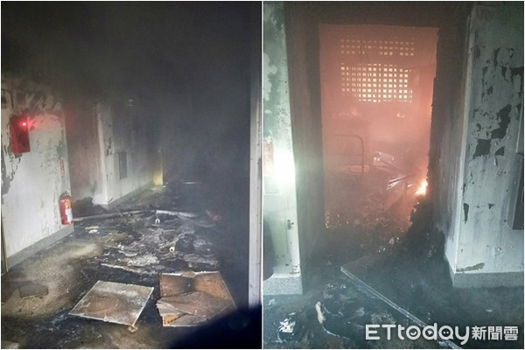
實驗室燒光！朝陽 2 研究生回收氧化鐵 丟「廢液回收桶」釀火

Slide 30
悚！與翁搶場地結怨 醫大生竟潑「化骨水」奪命
南部某私立醫學大學林姓學生（18歲）僅因為搶場地練舞，竟狠心買來俗稱「化骨水」的氫氟酸潑灑傅姓老翁（80歲），
根據起訴書指出，去年七月份，18歲的林姓醫大生在高雄文化中心練舞，與在場的一名80歲傅姓老翁因為場地使用起爭執，醫大生動手推了老翁一把，老翁跌坐在地，一旁的民眾見狀報警，將老翁送醫治療，事後，老翁並未對醫大生提起告訴，但醫大生對他人施加暴力，苓雅警分局依違反《社會秩序維護法》，對醫大生裁罰3000元。
隔月，醫大生收到裁罰書，越想越不爽，竟然起了壞念頭，跑到化工行，購買氫氟酸等化學原料，當時，店家覺得奇怪，開口詢問，醫大生謊稱「要做實驗」，並謊報上網查出的統一編號，來取信店家，順利取得強酸等物品。東西準備就緒後，隔天，醫大生帶著「化骨水」重回高雄文化中心，尋找老翁理論，直接把「化骨水」潑向老翁，強酸遇到皮膚，開始腐蝕，老翁全身冒煙大聲呼救，忍痛跑向人行道求救，但最後不支倒地，路人經過後，報警將老翁送醫，最後仍不治身亡。

Slide 31
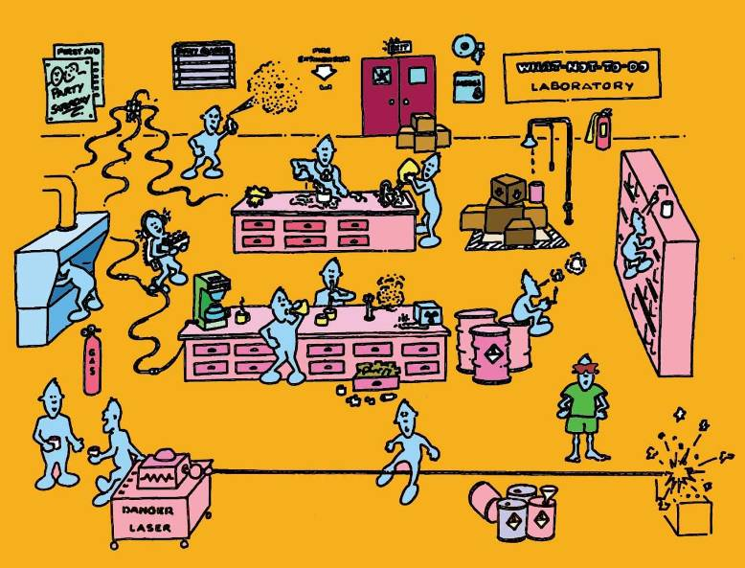
實驗室的潛在危害
物理性危害：噪音、振動、輻射、電氣、機械危害。
化學性危害：火災、爆炸
生物性危害：感染、中毒、過敏
人因性危害：累積性肌肉骨骼傷害
心理性危害：如工作表、過勞等壓力

Slide 32
物理性危害
定義：因物理能量，例如:噪音、輻射、異常溫度、振動、照明、異常氣壓等造成人體的危害。
Notes:
32
◎重點：物理性危害乃因為能量所引起！

Slide 33
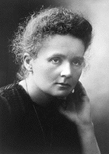
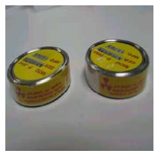
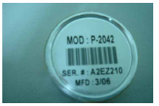

實驗室常見之游離輻射危害
  來源：使用放射性元素、操作內含放射性元素之儀器或可產生游離輻射之設備等
  健康危害：
    致癌、遺傳效應
    白內障、皮膚損傷、不孕
Po-210 密封射源
紫外線燈
門上有輻射標誌的實驗室，非該實驗室人員決不可進入!
Notes:
補充說明:
游離輻射的健康危害中，致癌、遺傳效應屬於沒有閾值，法規稱為機率效應的類型，也就是有受到游離輻射照射就存在致癌、遺傳異常的機率，照射量越多機率越大；白內障等危害則存在屬於有閾值，法規稱為非機率效應的類型，照射非游離輻射到一定量(閾值)以上，就會發生白內障、皮膚損傷、不孕等傷害(各類型傷害劑量閥值不同)，若照射量低於閥值則不會發生傷害。
游離輻射危害舉例：
比埃爾．居里 (Pierre Curie)，在 1859 年出生於巴黎。1895年，居里以《在不同溫度條件下物質的磁性》一文作為他的博士論文。同年，波蘭籍教授克瓦里斯基把自己的胞妹瑪麗．斯可羅多夫斯卡 (Marie Sklodowska) 介紹給居里，當時瑪麗正在索邦研究物理與化學。 1898 年，居里夫婦從鈾礦石提煉出兩種前所未發現的元素，他們將這兩種新元素分別定名為釙和鐳。為了證實釙與鐳的存在，他們不斷提煉純淨的釙和鐳，並且研究其放射性的特質。為了親身體驗鐳的生理效應，他們多次被輻射所傷。這些研究，開創了將鐳元素用於治療癌症的道路。 1903 年，他們與柏克勒爾一起因發現放射性而獲得諾貝爾物理學獎。居禮先生不幸因車禍去世後，居禮夫人強忍心中的悲痛，繼續努力地研究鐳的性質。1911 年，瑪麗在化學的研究亦使她獲得諾貝爾化學獎。
從 1932 年起，瑪麗感到極度疲倦，健康情況每況愈下。醫生診斷不出病因，其病徵像感冒、結核病、惡性貧血。1934 年，她在法國與世長辭。事後人們才發現她的病是由於她一生受過量輻射，導致內臟損傷。她是為了科學事業而殉職的。
居禮夫人圖片來源： http://zh-yue.wikipedia.org/wiki/%E5%B1%85%E7%A6%AE%E5%A4%AB%E4%BA%BA
圖片來源：黃文昌，ITRI 輻射安全防護管理實務簡介，工業技術研究院，九十六年五月十日。

Slide 34
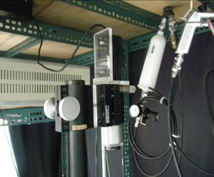
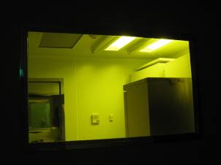
實驗室常見之非游離輻射危害
  來源：紫外線、紅外線、微波、雷射等
  健康危害：熱危害（皮膚、眼睛等）
雷射設備
紫外線燈
Notes:
補充說明:
雷射量測系統圖片來源： wwwme.nchu.edu.tw/~fluidlab/lab4.htm

Slide 35
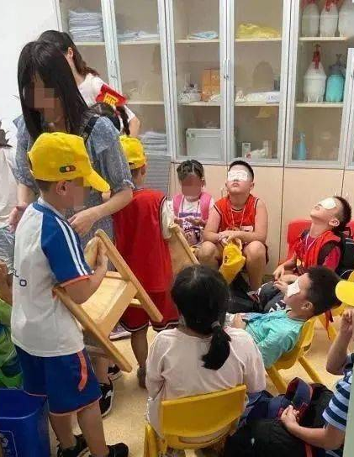
杭州一小學誤開紫外線燈 百餘學生眼睛灼傷
9月1日9時多，學校電工，在校園斷電故障排除過程中操作失誤，將二樓3個班級內的紫外線消毒燈開啟，導致該校區二年級部分孩子被紫外線燈灼傷。
一直到當日下午2時左右，不少學生出現眼部不適的情況，學校發現問題後才關閉了消毒燈。
「紫外線」，過度暴露於紫外線輻射可能會導致曬傷和某些形式的皮膚癌；對人類，長期暴露在紫外線輻射下可能會對皮膚、眼睛、免疫系統等導致急性和慢性的健康影響。

Slide 36
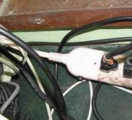
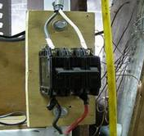
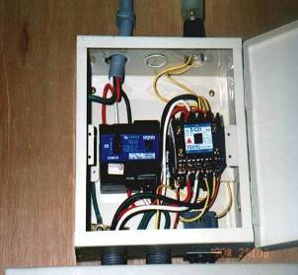
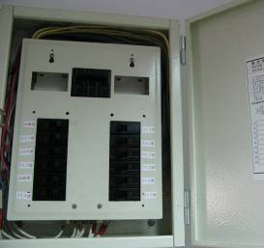
電氣危害
定義：人體或設備因接觸到電流，或電流產生的高溫而導致的傷害
實驗室常見的電氣危害：
  感電災害
  電弧灼傷
  電氣火災
實驗室應定期檢查電路配置
不安全的電氣設施
X
O
Notes:
重點：以上圖說明電線裸露乃錯誤的配置，以下圖說明實驗室人員不應擅自使用延長線，應請專業電工配置電源插座。
補充說明:
感電危害
胸部肌肉收縮，妨礙呼吸，導致窒息而死。
神經中樞痲痺，導致呼吸停止。
引起心肌局部顫動，而妨礙正常心跳。即心 臟肌肉不同時收縮而各自發生收縮，且不能自然復原，導致血液循環停止而死亡。
感受大量電流後，心臟肌肉收縮，導致心臟停止跳動，但受災者脫離電路後即可恢復正常的心跳。
由大量電流產生的熱，使組織、器官、神經中樞及肌肉出血或壞死。
電燒傷是觸及高壓電，電流通過身體各部份而引起生理失調與不可回復性組織的傷害，血管栓塞後肌肉組織壞死，而大範圍肌肉不可逆壞死，可釋放肌蛋白引起腎小管阻塞導致腎衰竭。
感電後，肌肉收縮，失去平衡，致使從高處墜落造成二次傷害。
電氣火災案例（補充）：
民國 89 年 8 月，○○大學地球物理研究所岩心實驗室之冷藏櫃有煙從門縫冒出，該實驗室研究生立即將電源切斷，並請該實驗室教授一起察看冷藏櫃，因實驗室內部黑煙冒出，通知事務組派員把電氣總開關切斷，並到實驗室後方，將窗戶玻璃以磚塊擊破，擬將黑煙引出，但才經約十秒鐘，即發生爆炸（閃燃），三人都被玻璃碎片擊傷。
由現場作業人員之敘述，可知在發生爆炸之前，已產生濃厚黑煙，該黑煙係為保溫夾層之PU泡綿無氧高溫產生之有機物。起火點位於風扇機具內部，電氣火花應為引火源。
另外須注意:
延長線長時間放置於地面，易有絆倒、絕緣體破損感電的危險
同一插座接用過多插座，耗電量過大造成火災，一般的插座負荷上限為15安培
左圖延長線路配置混亂，容易勾到或絆倒、且顯然電流過大，延長插座本體已開始融化
右圖無熔絲開關上下接點金屬接頭裸露，容易誤觸觸電

Slide 37
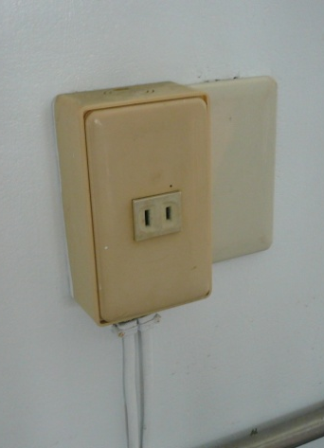
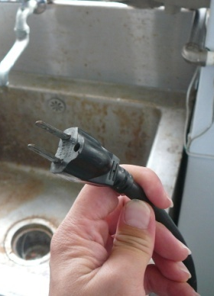
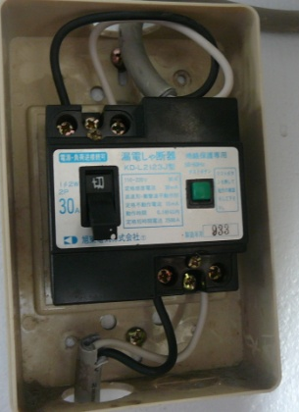
彰化某高中勞工發生感電致死
實驗室管理員到理化實驗室準備實驗課器材，倒臥水浴槽旁，立即送醫急救，延至101/7/28不治死亡
(101.04. 24)
Notes:
重點說明：肇災水浴槽未接地，連接電源插座漏電斷路器係災害後安裝

Slide 38
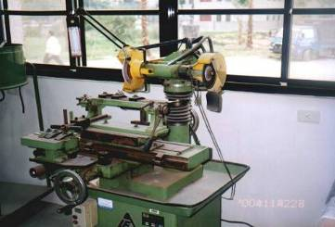
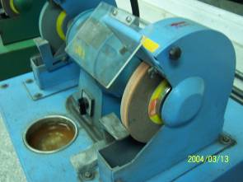
機械危害
沒安全護罩
定義：由於機械元件、工具或工件的機械運動，或是固體或液體噴射所造成的危害。
實驗室機械性危害的型式：包括擠壓、剪斷、切斷、絞入、陷入、衝擊、刺傷、磨擦、高壓液體噴射、絆倒或跌倒等。
砂輪機
有安全護罩
砂輪研磨機的安全防護
Notes:
重點：說明圖片優劣之處。

Slide 39
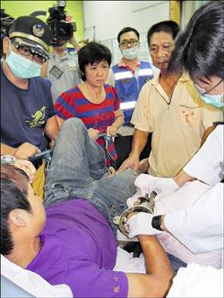
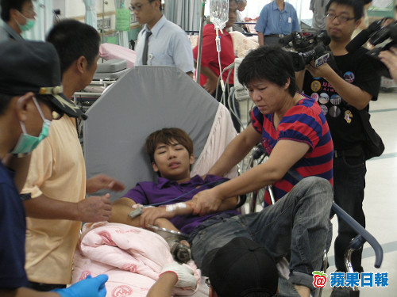
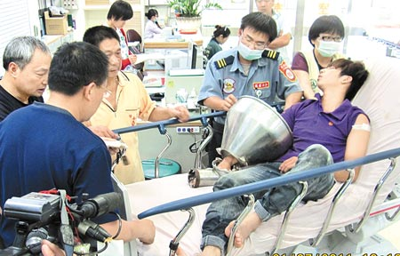

Slide 40

職災案例
彰化縣鹿港鎮龍山肉羹店打工的高二學生呂OO，昨日中午絞肉時，不慎右手腕被捲進絞肉機，慘叫一聲被其他店員發現，向鹿港消防分隊報案，連人帶機器由救護車送到鹿港彰基急救，由於醫院沒有切割機具，鹿鳴消防分隊支援磨輪機，費了約一小時切割，才讓呂的手掌與絞肉機脫離，由於手指捲入甚深，再被絞過，五指可能不保，經轉送梧棲童綜合醫院急救。
童綜合醫院急診部主任盧立華表示，十六歲呂姓少年被送急診部時，右手的拇指、食指與中指被機器截斷，中指與食指的皮膚尚有連著，無名指與小指為壓迫性骨折，緊急安排顯微手術治療。
呂姓少年父親說，兒子從國中開始就在肉羹店打工，昨日中午在廚房絞肉製作肉羹時，可能為了把絞肉再往裡面推一點，結果右手絞進去，當時哥哥也站在旁邊，雖然緊急把電源關掉，救回弟弟的命，但打工意外，讓他失去了大姆指和食指。
2013/6/6 判賠244萬
2011/07/21 18:26記者陳金龍／梧棲報導 資料來源:中華日報

Slide 41






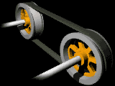
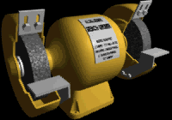

In-Running Nip Points

Slide 42
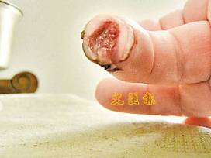
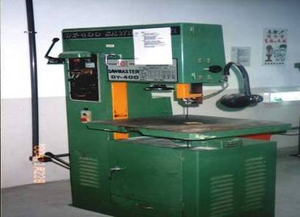
案例：製作參覽作品 學生不慎斷指
甲大學某畢業班同學在製作畢業展作品時，疑因眼部不適視線不清，在使用線鋸機時不慎鋸斷手指，經送醫急救後接回手指。
線鋸機
Notes:
補充案例
民國 90 年 11 月 13 日，私立○○技術學院人員於作業時，機器未停止，而用手指去清潔切削部分，致使左手食指遭銑刀割傷。
災害預防：身體不適或精神不佳時應避免使用具危險性的機械設備；具切割、夾捲危險的機械設備應裝設安全擋板。
現場搶救與急救：包紮止血、預防傷者休克；將斷指與傷者一同送往醫院～斷肢用清潔溼布包裹，置塑膠袋中，再置於另一內裝冰水之塑膠袋中。

Slide 43

異常溫度
  來源：
    接觸加熱過之器皿
    液態氮之使用(沸點-196℃，即使短暫接觸皮膚與眼睛亦可能造成凍傷或失明)
    冷凍櫃之使用等
  健康危害：
  燙傷與凍傷
  預防方式：
  配戴適當等級的耐高溫手套或耐低溫手套，及防護眼鏡等其他防護具

Slide 44
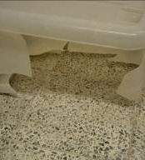
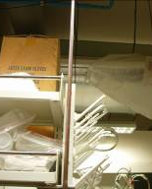
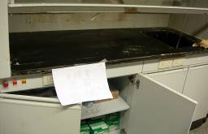
化學性危害
有害性：因人體吸入、食入、皮膚噴濺或經由其他途徑與化學物質接觸，而導致的中毒或腐蝕等類型的傷害。
危險性：由於使用化學物質時，因化學變化中放出的能量，所引起的災害，例如：火災與爆炸意外。
Notes:
重點提示:
所謂的化學性危害，在環境與職業衛生中的領域內，可以簡單的分為二大類：
毒性：係指物質與人體接觸後，因為它的化學性質，所引起對人體健康上的危害。
危害性：由於使用化學物質時，因管理不當或使用不慎，所引起的化學災害，例如：火災與爆炸意外。
補充說明:
圖片說明
學生操作酸鹼中和噴濺事件
左下圖:事發當時噴濺的箱子
中下圖:事發當時噴濺至天花板及電燈
右下圖:事故發生的操作台
案例說明:某校學生將左圖的塑膠箱放置於中圖的Hood中，在其中進行酸鹼實驗(應該有使用雙氧水)，結果發生爆炸，爆炸當時Hood內設備全遭破壞(塑膠箱炸破)，實驗液體不僅濺滿Hood，亦從Hood玻璃門與操作檯面的空隙(應該就如中圖的空隙大小)往外炸出，連遠至實驗室對角斜上方電燈與天花板也遭破壞。當時室內學生一人正要從門口走出，聽到爆炸聲回頭一看，不幸遭液體噴濺眼部而受傷。

Slide 45
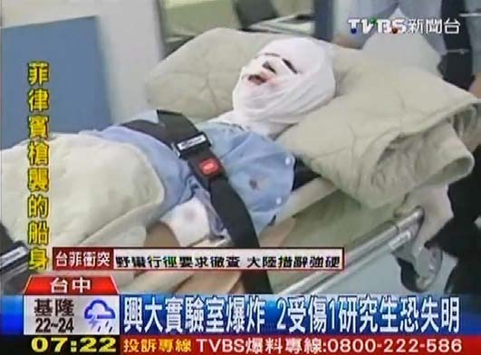
台中X大學實驗室爆炸事故
事故原因：研究生於有機合成化學實驗室進行純化再結晶實驗，疑似成份比例錯誤或攪拌速度過快，突然發生爆炸，現場波及兩位研究生。
化學品：異丙醇、活性碳。

Slide 46

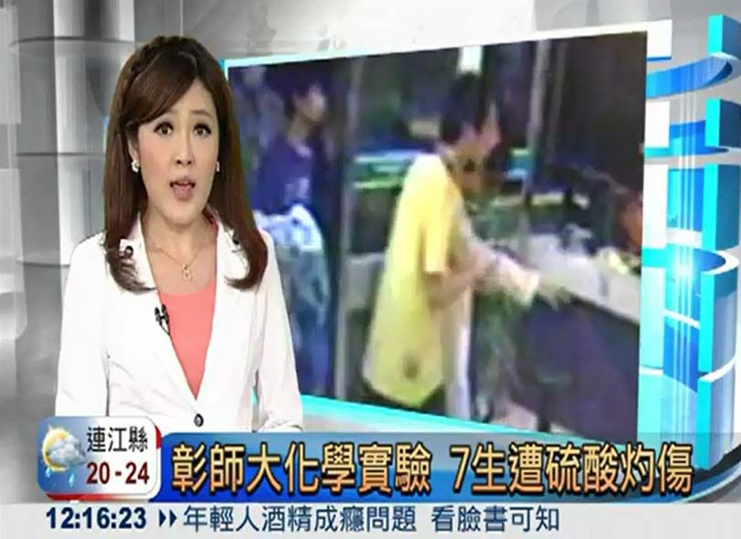
彰化X大學7生遭化學品灼傷事故
事故原因：化學實驗結束後因貪圖一時方便，將硫酸與鹽酸同時倒入水槽中，因此引起激烈的化學反應，噴出而潑濺到周 遭的7名學生。
化學品：硫酸、鹽酸。

Slide 47
易燃溶劑外洩 引發大火燒毀實驗室
某大學的 4 公升正己烷溶劑玻璃容器破裂。
研究生在用拖把清除外洩的正己烷時，疑因正己烷蒸氣觸及附近加熱爐之溫控開關，瞬間引起大火。
消防隊派消防車搶救滅火，約兩個半小時後才完全撲滅，三間實驗室直接受火災波及，損失約一千萬元。
Notes:
補充說明:
案例說明:
本案例實驗室僅有一個出口，起火點正位於門口旁，實驗室內的兩名研究生是拿著滅火器噴灑壓制火勢才能逃出實驗室的。
(因此實驗室都應該有兩個門，如果受限於環境僅能有一個門的實驗室，室內任何可能起火或造成危害的化學品與設備都必須遠離門口)
補充說明：
正己烷是易燃性和毒性液體，工作人員應受適當有關物質之危險性及安全使用法之訓練（平時應訓練人員閱讀物質安全資料表），注意應除去現場所有發火源並遠離熱及不相容物。

Slide 48

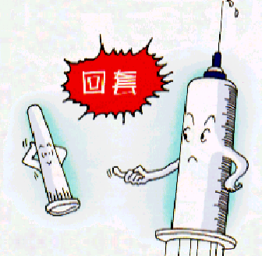
生物性危害
植物、動物、微生物或是其產物可影響人類健康或是造成不舒適具潛在風險。
來源: 針扎、操作生物體樣本時失誤使病原體氣懸化而吸入、遭攜帶病原體的實驗動物咬傷或抓傷等。
生物性危害類別：
  感染
  過敏
  中毒
Notes:
重點提示:
生物性危害 Biohazards
1.感染（Infection）：生物體在人體內繁殖生長所致 ( 如：流行性感冒、痲疹、肺結核 )
2.過敏（Allergy）：生物體以過敏原角色經重覆暴露致使人體免疫系統過度反應所致 ( 如：過敏性肺炎、氣喘、過敏性鼻炎 )
3.中毒（Toxicity）：暴露於生物體所產生之毒素 （ 細菌內毒素、細菌外毒素、真菌毒素 ）所致 ( 如：發燒、發冷、肺功能受損 )
補充說明:
國內生物實驗室多半將安全衛生重點放置於預防感染，事實上生物實驗室有關的生物危害絕大部分為”過敏”類型，故進行生物實驗前最好能進行相關體質檢測，瞭解自身對哪些物質過敏(但國內很少很少這樣做)，如果沒有進行事先檢測，至少在實驗進行中要隨時注意自己是否有過敏現象，如果有過敏應立刻停止實驗，離開實驗室，尋求相關的醫療協助。

Slide 49
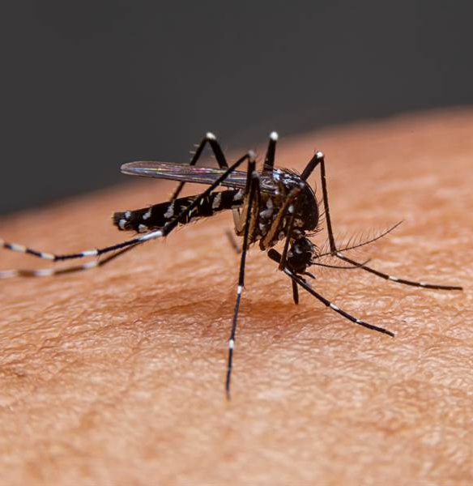
研究生遭感染登革熱病毒
可能原因：該生雖未參與登革病毒相關實驗及研究，但可能因帶有登革病毒之白線斑蚊意外飛出養蚊室，又恰巧劉姓研究生因實驗需要進入養蚊室，遭致叮咬而感染。
疾病管制局將劉生血清病毒與該實驗室使用之第一型登革熱病毒株進行 RT-PCR 及核酸定序比對，結果一致，因此斷定可能為實驗室感染。
Notes:
補充說明:
本案例學生所在之實驗室確實有從事登革病毒研究，並且四型登革病毒皆有使用。
但該生並未參與登革病毒相關實驗及研究。該實驗室由一位A姓研究生從事登革病毒於白線斑蚊間（高雄市三民區採集）傳播之研究。A姓研究生與B姓研究生為同一實驗室的同學，租屋地點也相同。
A姓研究生四月二日注射108 PFU登革I型病毒入白線斑蚊雄蚊（約100隻），放回蚊籠飼養。四月十二日將雄蚊單隻放入紙杯，每一紙杯放入一隻雌蚊，置於培養箱讓雌雄交尾。後續的實驗應該是讓交尾過之雌蚊產卵，再以PCR檢查子代登革病毒感染率，但因實驗環境控制不佳，放入紙杯之雌蚊，最後只有4隻存活，並於四月二十日進行解剖，並未進行後續實驗。杜博士強調該實驗之雌蚊放入紙杯就不再取出，直到雌蚊死亡才取出解剖。
C博士之養蚊室位於蚊蟲處理室內之一間房間內，蚊蟲處理室進行包括蚊蟲注射登革病毒、蚊蟲解剖及蚊蟲培養等工作。如帶有登革病毒之白線斑蚊意外飛出養蚊室，又恰巧B姓研究生因實驗需要進入養蚊室，可能遭致叮咬而感染。惟據B姓研究生表示，他在四月十七日前未曾進入養蚊室，且不記得發病前那段時間在養蚊室被叮咬過。
該實驗室亦採納疾病管制局及台中市衛生局相關人員之建議，於蚊蟲培育室出口處，加裝紗門及下吹式風簾，降低蚊蟲飛出之機率。
疾病管制局將B生血清病毒與該實驗室使用之第一型登革熱病毒株進行RT-PCR(反轉錄PCR，reverse transcription-PCR)及核酸定序比對，結果一致，因此斷定為可能之實驗室感染，已行文要求該實驗室暫停相關之研究作業。

Slide 50

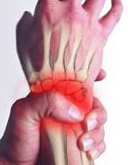
人因性危害
人機介面不良：機器設備使用介面設計不良，導致失誤率增加或身體傷害的發生如電腦使用
累積性肌肉骨骼傷害（CTD）：長時間、重複性與不自然的動作所引起的肌肉骨骼傷害，好發於上半身如下背痛、腕隧道症候群、肌腱炎、網球肘
人為失誤：因為人的情緒、注意力、疲勞程度等因素造成的失誤如誤動作 & 防呆裝置
Notes:
補充說明:
人機介面不良：
使用介面不良常導致失誤率增加或身體傷害的發生，電腦的使用是一個典型的人機系統的範例，滑鼠、鍵盤、螢幕、桌椅等都是人機介面，設計的好壞除了影響使用效果(效率)外，更會引起身體的一些疼痛或是傷害。
例:筆記電腦的小鍵盤相較傳統鍵盤，容易造成手腕彎曲
累積性肌肉骨骼傷害(CTD)：
會產生累積性肌肉骨骼傷害的主要成因為重覆、長時間、不自然的姿勢下收縮時，造成肌腱、腱鞘、韌帶、神經及肌肉之磨損或拉傷，通常是發生在肩膀、頸部及上肢等部位。常見的下背痛、腕隧道症候群、肌腱炎、網球肘的症狀都屬於此類問題。
人為失誤：
因為人的情緒、注意力、疲勞程度等因素造成的失誤，但其實操作者行為只是冰山的浮出部分，所以更重要的是藉由重新審視系統設計、 維修、管理制度、組織互動等不同層面的潛在影響而避免以後問題的再度產生。
大專院校實驗場所相關事故最重要之單項原因前五項為：火災爆炸(14.3%)、使用機具不當(12.3%)、使用有缺陷之機具(9.1%) 、採取不正確姿勢(8.4%)及其它(16.2%) 。高中職校實驗場所相關事故前五項最重要之單項原因為使用機具不當(40.3%)、採取不正確姿勢(20.1%)、工作中開玩笑(10.4%)、未使用防護具(8.2%)及其它(3.0%)。從這些事故發生的原因中，不乏因為缺少人因工程觀念所引起。

Slide 51
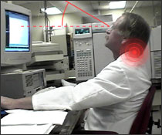
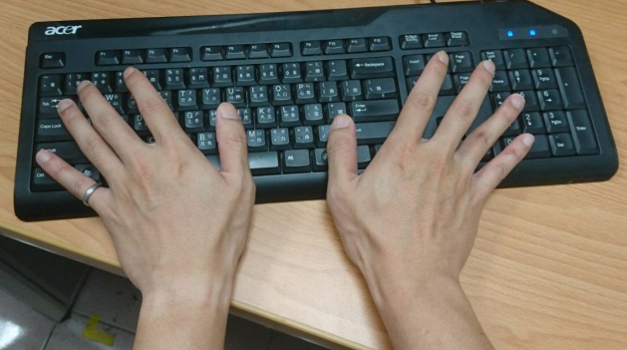
案例：電腦作業常見危害
累積性肌肉骨骼傷害(CTD, Cumulative Trauma Disorder)
  肩頸痠痛：螢幕位置與高度、桌子高度等
  下背痛：椅子的選擇、坐姿等
  手部傷害：滑鼠與鍵盤、手部的支撐等
  預防：定時離開你的電腦一下，改變身體姿勢，適時休息
視覺機能傷害
  長時間與近距離用眼
  螢幕距離、螢幕品質、燈源位置、眩光
  預防：定時讓眼睛休息
不自然姿勢
圖片來源:自行拍攝
51
Notes:
重點提示:
傳統鍵盤容易因不自然的姿勢(手腕彎曲)，引起累積性肌肉骨骼傷害，有許多人體工學鍵盤可以改善這種狀況
補充說明:
累積性肌肉骨骼傷害(CTD, Cumulative Trauma Disorder)
電腦常見部位如下：
1. 肩頸痠痛：跟螢幕位置與高度、桌子高度等很有關，如果桌子過高，手為了放在桌上操作，肩膀會微微聳起，螢幕過高產生頸部後折的動作，過長時間維持相同姿勢，肩頸痠痛就會出現。
2. 下背痛的發生與坐姿最有關係，而坐姿與椅子的選擇很有關係。因為坐姿會使腰椎產生比站立時更大的壓力，所以必須給予外來的支持力量，因此椅背能否適當支持下背部是很重要的，另外腳要能踩到地面（腰與大腿約90度，大腿與小腿約90度）的姿勢對於腰椎來說是比較輕鬆的姿勢。
3. 手部傷害常導因於滑鼠與鍵盤的操作，手腕操作姿勢應如圖所示，手腕與前臂應保持水平，避免屈曲及/或伸展現象，亦應保持手腕於正中姿勢，避免產生尺偏及/或橈篇的現象。如果使用的滑鼠與鍵盤不恰當、手部缺乏支撐等，很容易發生腕隧道症候群、肌鍵炎等問題。
預防：電腦使用長時間維持同一姿勢的工作型態，所以肌肉骨骼傷害的預防之道就是適時（1個小時起身一下）離開你的電腦，藉以改變身體姿勢，讓身體的肌肉骨骼有機會休息。
視覺機能傷害
主要導因於長時間與近距離用眼，而使得視覺功能下降，如近視加深、暫時性調節不良與間歇性雙影等症狀。會產生視覺機能傷害的因素有螢幕距離過近（建議約60-70cm）、螢幕品質不好（對比與亮度，或有閃爍與抖動問題）、眩光（直接或間接反光問題都要避免）、不當照明：照明不夠或是照明不均。
預防的不二法門是定時讓眼睛休息（1個小時讓眼睛休息一下，閉眼或看向遠處等）。
實驗場所若採光照明不足，會導致視覺疲勞，影響工作效率，增加失誤率，其中不當之採光、照明和閃爍光源，是實驗場所潛在危害之重要因素。

Slide 52
參、實驗場所如何管理與預防
Notes:
1.本單元為原本”實驗室安全衛生管理教材”之實驗室危害案例部分，其中一般高工職應不具有之危害類型投影片予以隱藏處理(編輯時可見，播放時不出現)，例如游離輻射，另加入部分高工職相關案例。
2.請講師授課時依聽講者類型與所需，選擇合適之案例投影片進行講授。

Slide 53
實驗室危害辨識、評估與控制
對實驗室內之危害進行辨識、評估與控制，並設定緊急應變程序，以預防災害發生，及在姿害發生時可將傷害降至最低程度。
  閱讀實驗室的安全衛生工作守則，並遵守其中規定。
  瞭解所使用的原料材料、機械設備，流程與實驗室環境之危害特性，評估其安全健康風險，採取適當的危害控制措施。
  依實驗室特性評估可能的災類類型，設定緊急應變程序，準備所需之應變與急救器材，並演練緊急應變程序。
不同類型實驗室的危害預防措施差異頗大，以下列舉一般性之注意事項、措施手段以供參考。
53

Slide 54
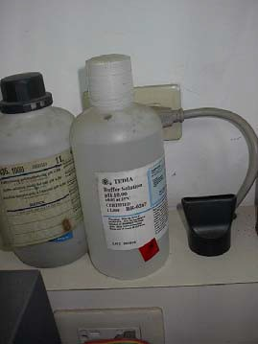
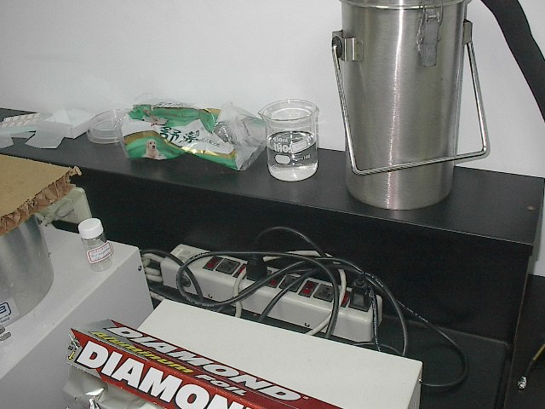
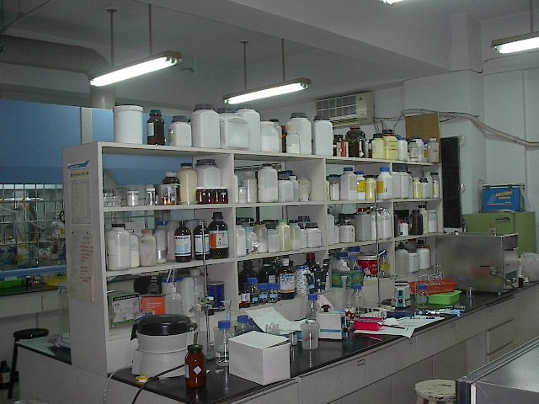
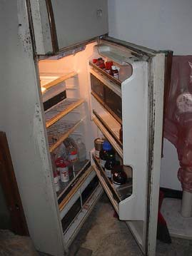
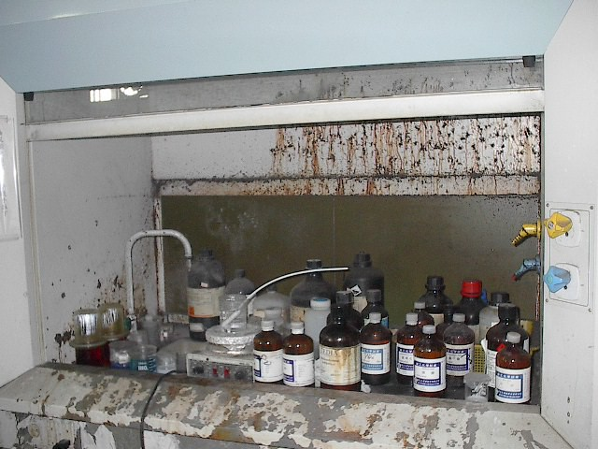
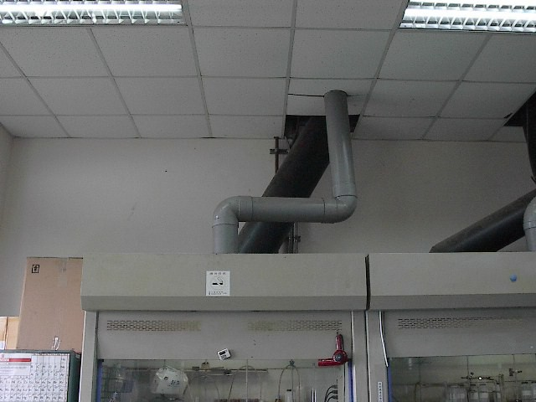
一般實驗室的不安全狀況
藥品一般管理情形
燒杯中之藥品未標示
實驗室藥品一般擺放情形
實驗室藥品冰箱
實驗室內抽氣櫃藥品隨意放置
實驗室內抽氣櫃不當設計情形

Slide 55
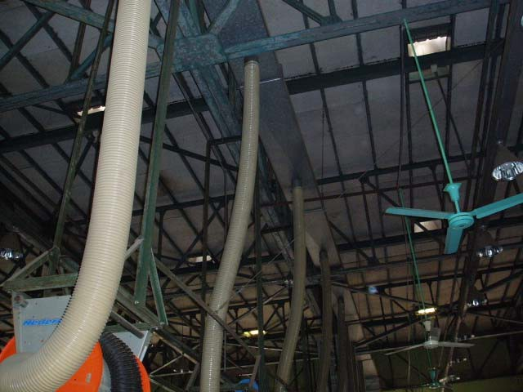
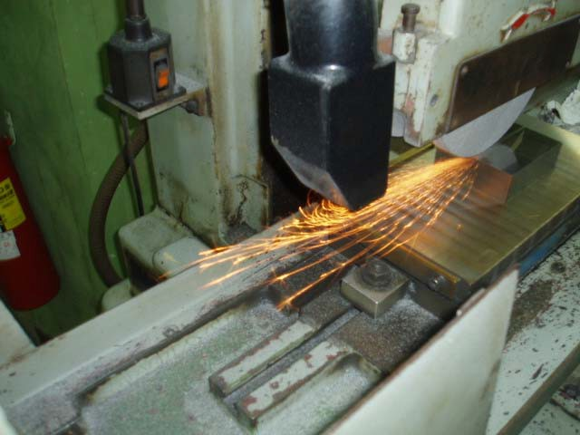
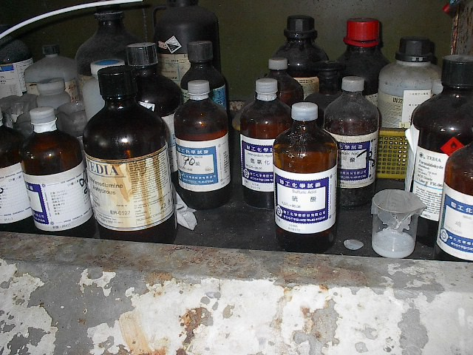

一般實驗室的不安全狀況
通風管線的銜接問題
氣罩的設計問題
實驗室藥品使用污染的情形
接地線的問題

Slide 56



一般實驗室的不安全狀況
實驗室內抽氣櫃不良使用狀況
藥品隨意擺置情形
大量藥品分裝使用工具

Slide 57




一般實驗室的不安全狀況
藥品隨意擺置與使用不當情形
實驗室內的抽風機設計與使用
鋼瓶一般固定情形
鋼瓶使用缺點

Slide 58






一般實驗室的不安全狀況
有毒氣體的使用與監測
實驗使用的飲料瓶放置情形
鋼瓶基座與標示情形
實驗室呼吸防護具放置情形
實驗室中飲料瓶放置情形
實驗衣隨意放置的情形

Slide 59
危害性化學品
危害物質(化學品)
  瞭解危害特性、危險性與有害性(毒性)高低、傳輸途徑、相關防護設備等級與種類等資訊
    資訊來源：容器標示、安全資料表等
  確認環境設備符合要求、採取正確的實驗步驟

Slide 60

危害通識
危害性化學品標示及通識規則、毒性化學物質標示及安全資料表管理辦法
實驗室中有使用危害性化學品者，於容器外應有標示，標示內容具備：
  危害圖示
  內容包括：
  名稱
  危害成分
  警示語
  危害警告訊息
  危害防範措施
  製造者、輸入者或供應者之名稱、地址及電話
Notes:
60
重點提示:
「危害性化學品」是危害性化學品標示及通識規則(103.6.27)中對危險物與有害物的合稱，用一般的語言， 「危害性化學品」=具危險性(物理性危害)與有害性(健康危害)的化學物質
補充說明:
1.「危害性化學品標示及通識規則」的前身「危險物與有害物標示及通識規則」，在名稱中沒有”化學品”，在多處法條中亦缺乏”化學品”字眼，故過去非勞安領域人員往往不知非化學品但具相關危害性(例如細菌病毒)的物質不屬於本法管轄，修正名稱、條文內容後，定義就比較清楚了。
危害性化學品標示及通識規則(103.6.27)
第 5 條 雇主對裝有危害性化學品之容器，應依附表一規定之分類及危害圖式，參照附表二之格式明顯標示下列事項，所用文字以中文為主，必要時並輔以作業勞工所能瞭解之外文：
一、危害圖式。
二、內容：
（一）名稱。
（二）危害成分。
（三）警示語。
（四）危害警告訊息。
（五）危害防範措施。
（六）製造者、輸入者或供應者之名稱、地址及電話。
前項容器內之危害性化學品為混合物者，其應標示之危害成分指混合物之危害性中符合國家標準 CNS15030 分類，具有物理性危害或健康危害之所 有危害物質成分。
第一項容器所裝之危害性化學品無法依附表一規定之分類歸類者，得僅標示第一項第二款事項。
第一項容器之容積在一百毫升以下者，得僅標示名稱、危害圖式及警示語。
第 7 條 第五條標示之危害圖式形狀為直立四十五度角之正方形，其大小需能辨識清楚。圖式符號應使用黑色，背景為白色，圖式之紅框有足夠警示作用之寬度。
第 8 條 雇主對裝有危害性化學品之容器屬下列情形之一者，得免標示：
一、外部容器已標示，僅供內襯且不再取出之內部容器。
二、內部容器已標示，由外部可見到標示之外部容器。
三、勞工使用之可攜帶容器，其危害性化學品取自有標示之容器，且僅供裝入之勞工當班立即使用。
四、危害性化學品取自有標示之容器，並供實驗室自行作實驗、研究之用。
第 12 條 雇主對含有危害性化學品或符合附表三規定之每一化學品，應依附表四提供勞工安全資料表。
前項安全資料表所用文字以中文為主，必要時並輔以作業勞工所能瞭解之外文。
第 13 條 製造者、輸入者或供應者提供前條之化學品與事業單位或自營作業者前，應提供安全資料表，該化學品為含有二種以上危害成分之混合物時，應依其混合後之危害性，製作安全資料表。
前項化學品，應列出其危害成分之化學名稱，其危害性之認定方式如下：
一、混合物已作整體測試者，依整體測試結果。
二、混合物未作整體測試者，其健康危害性，除有科學資料佐證外，依國
家標準 CNS15030 分類之混合物分類標準；對於燃燒、爆炸及反應性
等物理性危害，使用有科學根據之資料評估。
第 15 條 製造者、輸入者、供應者或雇主，應依實際狀況檢討安全資料表內容之正確性，適時更新，並至少每三年檢討一次。
前項安全資料表更新之內容、日期、版次等更新紀錄，應保存三年。
第 17 條 雇主為防止勞工未確實知悉危害性化學品之危害資訊，致引起之職業災害，應採取下列必要措施：
一、依實際狀況訂定危害通識計畫，適時檢討更新，並依計畫確實執行，
其執行紀錄保存三年。
二、製作危害性化學品清單，其內容、格式參照附表五。
三、將危害性化學品之安全資料表置於工作場所易取得之處。
四、使勞工接受製造、處置或使用危害性化學品之教育訓練，其課程內容
及時數依職業安全衛生教育訓練規則之規定辦理。
五、其他使勞工確實知悉危害性化學品資訊之必要措施。
前項第一款危害通識計畫，應含危害性化學品清單、安全資料表、標示、
危害通識教育訓練等必要項目之擬訂、執行、紀錄及修正措施。
第 21 條 對放射性物質、國家標準 CNS15030 分類之環境危害性化學品之標示，應依游離輻射及環境保護相關法規規定辦理。
毒性化學物質標示及安全資料表管理辦法(103.11.10)
第3條
毒性化學物質之容器、包裝，應符合中華民國國家標準（CNS） 一五○三
○所定分類、標示要項並依附表格式明顯標示下列事項：
一、危害圖式：直立四十五度角之白底紅色粗框正方形，內為黑色象徵符
號，大小以能辨識清楚為度。
二、內容：
（一）名稱。
（二）危害成分：所含毒性化學物質達管制濃度以上之成分，應以中央主
管機關公告之名稱（中英文）標示，並加註毒性化學物質等字樣及
所含毒性化學物質重量百分比（w/w） 。
（三）警示語。
（四）危害警告訊息：訊息內容應符合中華民國國家標準（CNS） 一五○
三○所列各項危害特性。
（五）危害防範措施：依危害物特性採行污染防制措施。
（六）製造者、輸入者或供應者之名稱、地址及電話：供應商即輸入毒性
化學物質之運作人。
前項標示如其危害物質不符合中華民國國家標準（CNS） 一五○三○規定
之分類歸類者，得僅標示前項第二款事項。
第一項容器、包裝容積在一百毫升以下者，得僅標示名稱、危害圖式及警
示語。
第 4 條
製造、輸入毒性化學物質之運作人，應逐一標示其容器、包裝。買受毒性
化學物質之運作人，應維持標示內容清晰、完整。
第 5 條
自行使用所分裝、調配毒性化學物質之容器、包裝，使用人應依第三條規
定標示。
前項於同一處所以數個容器、包裝裝盛相同毒性化學物質者，得於明顯處
依第九條規定設置公告板代替容器、包裝標示。
第 6 條
毒性化學物質之容器、包裝有下列情形之一者，得免依第三條規定標示：
一、外部容器、包裝已標示，僅供內襯且不再取出之內部容器、包裝。
二、內部容器、包裝已標示，由外部可見到清晰標示事項之外部容器、包
裝。
三、毒性化學物質取自有標示之容器、包裝，且僅供當班立即使用。
四、毒性化學物質取自有標示之容器、包裝，並供實驗室自行作實驗、研
究之用。
第 9 條
毒性化學物質之運作場所及設施，應於明顯易見處所以公告板摘要標示下
列事項：
一、第三條第一項規定之危害圖式、名稱、危害成分及警示語。
二、危害警告訊息：訊息內容應符合中華民國國家標準（CNS） 一五○三
○所列各項危害特性，含毒理特性說明及避免吸入、食入或皮膚直接
接觸之警語。
三、危害防範措施：含中毒急救方法、污染防制措施及緊急處理方法、警
報發布方法、防火或其他防災器材之使用規定、人員動員搶救之規定
及對緊急應變所應採取之通知方式。
同一運作場所運作多種毒性化學物質者，得於同一公告板書寫各項標示內
容；前項第二款及第三款之各項內容如有相同者，得合併書寫。
第 10 條
毒性化學物質之運作場所及設施有下列情形之一者，得免依前條規定標示
：
一、經依本法第十三條第三項規定申請廢棄登記之毒性化學物質其暫存場
所。
二、暫時放置海運、空運裝卸不特定毒性化學物質倉庫，已標示危險品倉
庫（Dangerous Goods Storage） 等字樣。
三、僅供試驗、研究、教育用途且運作量低於大量運作基準，於運作場所
各出入地點已標示毒性化學物質運作場所（Handling Premises of
Toxic Chemicals） 等字樣。
第 12 條
製造、輸入毒性化學物質之運作人，應依中央主管機關規定格式製作安全
資料表，並應隨時檢討安全資料表內容之正確性。其更新內容、更新日期
、版次等紀錄應保存三年備查。
前項安全資料表之緊急聯絡電話應為任一時刻均可聯絡並接受事故應變諮
詢之電話。
前項安全資料表之緊急聯絡電話應為任一時刻均可聯絡並接受事故應變諮詢之電話。
第 17 條
毒性化學物質運作人應將安全資料表置於運作場所中易取得之處。

Slide 61

化學品之安全資料表
SDS (Safety Data Sheet)
危害性化學品標示及通識規則、毒性化學物質標示及安全資料表管理辦法
安全資料表
實驗室使用化學物質，應備有安全資料表（SDS），並放置於顯眼易取得處。
應依實際狀況檢討 SDS 內容之正確性，並更新。
  更新記錄需保存三年
製作、填寫化學品清單
  當購買新化學品、使用(量)、廢棄或用盡時均需登記於清單中
Notes:
61
重點提示:
危害性化學品標示及通識規則(103.6.27)
第 12 條 雇主對含有危害性化學品或符合附表三規定之每一化學品，應依附表四提供勞工安全資料表。
前項安全資料表所用文字以中文為主，必要時並輔以作業勞工所能瞭解之外文。
第 13 條 製造者、輸入者或供應者提供前條之化學品與事業單位或自營作業者前，應提供安全資料表，該化學品為含有二種以上危害成分之混合物時，應依 其混合後之危害性，製作安全資料表。
前項化學品，應列出其危害成分之化學名稱，其危害性之認定方式如下：
一、混合物已作整體測試者，依整體測試結果。
二、混合物未作整體測試者，其健康危害性，除有科學資料佐證外，依國家標準 CNS15030 分類之混合物分類標準；對於燃燒、爆炸及反應性等物理性危害，使用有科學根據之資料評估。
第 15 條 製造者、輸入者、供應者或雇主，應依實際狀況檢討安全資料表內容之正確性，適時更新，並至少每三年檢討一次。
前項安全資料表更新之內容、日期、版次等更新紀錄，應保存三年。
第 17 條 雇主為防止勞工未確實知悉危害性化學品之危害資訊，致引起之職業災害，應採取下列必要措施：
一、依實際狀況訂定危害通識計畫，適時檢討更新，並依計畫確實執行，
其執行紀錄保存三年。
二、製作危害性化學品清單，其內容、格式參照附表五。
三、將危害性化學品之安全資料表置於工作場所易取得之處。
四、使勞工接受製造、處置或使用危害性化學品之教育訓練，其課程內容
及時數依職業安全衛生教育訓練規則之規定辦理。
五、其他使勞工確實知悉危害性化學品資訊之必要措施。
前項第一款危害通識計畫，應含危害性化學品清單、安全資料表、標示、危害通識教育訓練等必要項目之擬訂、執行、紀錄及修正措施。
第 21 條 對放射性物質、國家標準 CNS15030 分類之環境危害性化學品之標示，應依游離輻射及環境保護相關法規規定辦理。
毒性化學物質標示及安全資料表管理辦法(103.11.10)
第 12 條
製造、輸入毒性化學物質之運作人，應依中央主管機關規定格式製作安全
資料表，並應隨時檢討安全資料表內容之正確性。其更新內容、更新日期
、版次等紀錄應保存三年備查。
前項安全資料表之緊急聯絡電話應為任一時刻均可聯絡並接受事故應變諮
詢之電話。
第 17 條
毒性化學物質運作人應將安全資料表置於運作場所中易取得之處。

Slide 62

化學品之存放
職業安全衛生設施規則、有機溶劑中毒預防規
危害物質應依其特性(揮發性、可燃性與相容性等)存放。
危害物質存放之排氣設施需定期檢查與維護。
儲存有大量揮發性易燃液體的場所，應裝設有可燃性氣體偵測器，請定期確認其是否正常運作。
通風排氣
防火防爆櫃
Notes:
62
補充說明:
防火防爆櫃裝設之連動排氣設施需要定期檢查與維護。
裝設化學物質之洩漏警報器時，應針對所儲存的化學物質的種類與特性（如爆炸上下限）選擇合適的設備。
職業安全衛生設施規則(103.7.1)
第 177 條 雇主對於作業場所有易燃液體之蒸氣、可燃性氣體或爆燃性粉塵以外之可燃性粉塵滯留，而有爆炸、火災之虞者，應依危險特性採取通風、換氣、除塵等措施外，並依下列規定辦理：
一、指定專人對於前述蒸氣、氣體之濃度，於作業前測定之。
二、蒸氣或氣體之濃度達爆炸下限值之百分之三十以上時，應即刻使勞工退避至安全場所，並停止使用煙火及其他為點火源之虞之機具，並應加強通風。
三、使用之電氣機械、器具或設備，應具有適合於其設置場所危險區域劃分使用之防爆性能構造。
前項第三款所稱電氣機械、器具或設備，係指包括電動機、變壓器、連接裝置、開關、分電盤、配電盤等電流流通之機械、器具或設備及非屬配線或移動電線之其他類似設備。
第 177-1 條 雇主對於有爆燃性粉塵存在，而有爆炸、火災之虞之場所，使用之電氣機械、器具或設備，應具有適合於其設置場所危險區域劃分使用之防爆性能構造。
第 184 條 雇主對於危險物製造、處置之工作場所，為防止爆炸、火災，應依下列規定辦理：
一、爆炸性物質，應遠離煙火、或有發火源之虞之物，並不得加熱、摩擦、衝擊。
二、著火性物質，應遠離煙火、或有發火源之虞之物，並不得加熱、摩擦或衝擊或使其接觸促進氧化之物質或水。
三、氧化性物質，不得使其接觸促進其分解之物質，並不得予以加熱、摩擦或撞擊。
四、易燃液體，應遠離煙火或有發火源之虞之物，未經許可不得灌注、蒸發或加熱。
五、除製造、處置必需之用料外，不得任意放置危險物。
第 191 條 雇主對於異類物品接觸有引起爆炸、火災、危險之虞者，應單獨儲放，搬運時應使用專用之運搬機械。但經採取防止接觸之設施者，不在此限。
有機溶劑中毒預防規則(103.6.25)
第 25 條 雇主於室內儲藏有機溶劑或其混存物時，應使用備有栓蓋之堅固容器，以免有機溶劑或其混存物之溢出、漏洩、滲洩或擴散，該儲藏場所應依下列規定：
一、防止與作業無關人員進入之措施。
二、將有機溶劑蒸氣排除於室外。

Slide 63


通風設備
職業安全衛生設施規則、有機溶劑中毒預防規、特定化學物質危害預防標準
實驗室內應保持通風
如操作揮發性化學品，應於化學氣櫃內進行
如操作具空氣傳播能力的微生物，應於生物安全氣櫃內進行
化學氣櫃與生物安全氣櫃功能、結構不同，不可混用
化學排氣櫃中不可擺放多餘的物品，以免影響氣流
化學氣櫃
局部排氣
Notes:
63
補充說明:
儀器於操作中可能排放有毒氣體，例:氣相層析儀的分流口
職業安全衛生設施規則(103.7.1)
第 292 條 雇主對於有害氣體、蒸氣、粉塵等作業場所，應依下列規定辦理：
一、工作場所內發散有害氣體、蒸氣、粉塵時，應視其性質，採取密閉設
備、局部排氣裝置、整體換氣裝置或以其他方法導入新鮮空氣等適當
措施，使其不超過勞工作業場所容許暴露標準之規定。勞工有發生中
毒之虞者，應停止作業並採取緊急措施。
二、勞工暴露於有害氣體、蒸氣、粉塵等之作業時，其空氣中濃度超過八
小時日時量平均容許濃度、短時間時量平均容許濃度或最高容許濃度
者，應改善其作業方法、縮短工作時間或採取其他保護措施。
三、有害物工作場所，應依有機溶劑、鉛、四烷基鉛、粉塵及特定化學物
質等有害物危害預防法規之規定，設置通風設備，並使其有效運轉。
有機溶劑中毒預防規則(103.6.25)
第 6 條 雇主使勞工於下列規定之作業場所作業，應依下列規定，設置必要之控制設備：
一、於室內作業場所或儲槽等之作業場所，從事有關第一種有機溶劑或其
混存物之作業，應於設置密閉設備或局部排氣裝置。
二、於室內作業場所或儲槽等之作業場所，從事有關第二種有機溶劑或其
混存物之作業，應於各該作業場所設置密閉設備、局部排氣裝置或整
體換氣裝置。
三、於儲槽等之作業場所或通風不充分之室內作業場所，從事有關第三種
有機溶劑或其混存物之作業，應於各該作業場所設置密閉設備、局部
排氣裝置或整體換氣裝置。
前項控制設備，應依有機溶劑之健康危害分類、散布狀況及使用量等情形
，評估風險等級，並依風險等級選擇有效之控制設備。
第一項各款對於從事第二條第十二款及同項第二款、第三款對於以噴布方
式從事第二條第四款至第六款、第八款或第九款規定之作業者，不適用之
。
第 12 條 雇主設置之局部排氣裝置之氣罩及導管，應依下列之規定：
一、氣罩應設置於每一有機溶劑蒸氣發生源。
二、外裝型氣罩應儘量接近有機溶劑蒸氣發生源。
三、氣罩應視作業方法、有機溶劑蒸氣之擴散狀況及有機溶劑之比重等，選擇適於吸引該有機溶劑蒸氣之型式及大小。
四、應儘量縮短導管長度、減少彎曲數目，且應於適當處所設置易於清掃之清潔口與測定孔。
特定化學物質危害預防標準(103.6.25)
第 8 條 前條核定基準如下：
一、製造設備應為密閉設備。但在作業性質上設置該項設備顯有困難，而
將其置於氣櫃內者，不在此限。
二、設置製造設備場所之地板及牆壁應以不浸透性材料構築，且應為易於
用水清洗之構造。
三、從事製造或使用甲類物質者，應具有預防該物質引起危害健康之必要
知識。
四、儲存甲類物質時，應採用不漏洩、不溢出等之堅固容器，並應依危險
性化學品標示及通識規則規定予以標示。
五、甲類物質應保管於一定之場所，並將其意旨揭示於顯明易見之處。
六、供給從事製造或使用甲類物質之勞工使用不浸透性防護圍巾及防護手
套等個人防護具。
七、製造場所應禁止與該作業無關之人員進入，並將其意旨揭示於顯明易
見之處。
第 13 條 雇主使勞工處置、使用乙類物質，將乙類物質投入容器、自容器取出或投入反應槽等之作業時，應於該作業場所設置可密閉各該物質之氣體、蒸氣或粉塵發生源之密閉設備或使用包圍型氣罩之局部排氣裝置。
例:乙類物質，如三氯甲苯，及含有三氯甲苯占其重量超過百分之○．五之混合物
第 16 條 雇主對散布有丙類第一種物質或丙類第三種物質之氣體、蒸氣或粉塵之室內作業場所，應於各該發生源設置密閉設備或局部排氣裝置。但設置該項設備顯有困難或為臨時性作業者，不在此限。
依前項但書規定未設密閉設備或局部排氣裝置時，應設整體換氣裝置或將各該物質充分濕潤成泥狀或溶解於溶劑中者，危害勞工健康之程度者。
例:丙類第一種物質，硫化氫，含有硫化氫占其重量超過百分之一之混合物
第 16-1 條 第十三條、第十四條及前條應設置之控制設備，應依特定化學物質之健康危害分類、散布狀況及使用量等情形，評估風險等級，並依風險等級選擇
有效之控制設備。
第 17 條 雇主依本標準規定設置之局部排氣裝置，依下列規定：
一、氣罩應置於每一氣體、蒸氣或粉塵發生源；如為外裝型或接受型之氣罩，則應接近各該發生源設置。
二、應儘量縮短導管長度、減少彎曲數目，且應於適當處所設置易於清掃之清潔口與測定孔。
三、設置有除塵裝置或廢氣處理裝置者，其排氣機應置於各該裝置之後。
但所吸引之氣體、蒸氣或粉塵無爆炸之虞且不致腐蝕該排氣機者，不在此限。
四、排氣口應置於室外。
五、於製造或處置特定化學物質之作業時間內有效運轉，降低空氣中有害物濃度。
第 47 條 雇主不得使勞工從事以苯等為溶劑之作業。但作業設備為密閉設備或採用不使勞工直接與苯等接觸並設置包圍型局部排氣裝置者，不在此限。
職業安全衛生設施規則(103.7.1)
第 297-1 條 雇主對於工作場所有生物病原體危害之虞者，應採取下列感染預防措施：
一、危害暴露範圍之確認。
二、相關機械、設備、器具等之管理及檢點。
三、警告傳達及標示。
四、健康管理。
五、感染預防作業標準。
六、感染預防教育訓練。
七、扎傷事故之防治。
八、個人防護具之採購、管理及配戴演練。
九、緊急應變。
十、感染事故之報告、調查、評估、統計、追蹤、隱私權維護及紀錄。
十一、感染預防之績效檢討及修正。
十二、其他經中央主管機關指定者。
前項預防措施於醫療保健服務業，應增列勞工工作前預防感染之預防注射等事項。
前二項之預防措施，應依作業環境特性，訂定實施計畫及將執行紀錄留存三年，於僱用勞工人數在三十人以下之事業單位，得以執行紀錄或文件代替。

Slide 64
機械設備
瞭解實驗室中各種儀器設備的危害特性(高溫、切割、撞擊、噪音、光能傷害、游離輻射等)、操作方式、各部組件作用、介面訊號意義等，資訊來源：儀器設備說明書等
正確地操作、維護與保養
如出現異常狀況，立即停止操作

Slide 65


壓力容器
壓力容器（例如:高溫高壓滅菌鍋、空氣壓縮機空氣槽）基本注意事項:
外殼與內面有無損傷、變形
容器門、迫緊裝置運作有無 異常。
安全閥、壓力表與其他安全裝置之性能有無異常。
壓力表及溫度計及其他安全裝置有無損傷。
職業安全衛生管理辦法
Notes:
65
補充說明:
依照下列條文，壓力容器主要分為三種，第一種壓力容器(不包含小型壓力容器)-例:大型高溫高壓滅菌鍋；第二種壓力容器-例:空氣壓縮機的空氣儲瓶；小型壓力容器-例:小型高溫高壓滅菌鍋 (以上舉例為一般狀況，實際確實分類要視壓力、容積而定)
鍋爐及壓力容器安全規則(103.7.1)
第 4 條 本規則所稱壓力容器，分為下列二種：
一、第一種壓力容器，指合於下列規定之一者：
（一）接受外來之蒸汽或其他熱媒或使在容器內產生蒸氣加熱固體或液體之容器，且容器內之壓力超過大氣壓。
（二）因容器內之化學反應、核子反應或其他反應而產生蒸氣之容器，且容器內之壓力超過大氣壓。
（三）為分離容器內之液體成分而加熱該液體，使產生蒸氣之容器，且容器內之壓力超過大氣壓。
（四）除前三目外，保存溫度超過其在大氣壓下沸點之液體之容器。
二、第二種壓力容器，指內存氣體之壓力在每平方公分二公斤以上或零點二百萬帕斯卡（MPa） 以上之容器而合於下列規定之一者：
（一）內容積在零點零四立方公尺以上之容器。
（二）胴體內徑在二百毫米以上，長度在一千毫米以上之容器。
前項壓力容器如屬高壓氣體特定設備、高壓氣體容器或高壓氣體設備，應依高壓氣體安全相關法規辦理。
第 5 條 本規則所稱小型壓力容器，指第一種壓力容器合於下列規定之一者：
一、最高使用壓力在每平方公分一公斤以下或零點一百萬帕斯卡（MPa）以下，且內容積在零點二立方公尺以下。
二、最高使用壓力在每平方公分一公斤以下或零點一百萬帕斯卡（MPa）以下，且胴體內徑在五百毫米以下，長度在一千毫米以下。
三、以「每平方公分之公斤數」單位所表示之最高使用壓力數值與以「立方公尺」單位所表示之內容積數值之乘積在零點二以下，或以「百萬帕斯卡（MPa）」 單位所表示之最高使用壓力數值與以「立方公尺」單位所表示之內容積數值之乘積在零點零二以下。
職業安全衛生管理辦法 (103.06.26)
第 33 條 雇主對高壓氣體特定設備、高壓氣體容器及第一種壓力容器應每月依下列規定定期實施檢查一次：
一、本體有無損傷、變形。
二、蓋板螺栓有無損耗。
三、管及閥等有無損傷、洩漏。
四、壓力表及溫度計及其他安全裝置有無損傷。
五、平台支架有無嚴重腐蝕。
對於有保溫部分或有高游離輻射污染之虞之場所，得免實施。
第 35 條 雇主對第二種壓力容器應每年依下列規定定期實施檢查一次：
一、內面及外面有無顯著損傷、裂痕、變形及腐蝕。
二、蓋、凸緣、閥、旋塞等有無異常。
三、安全閥、壓力表與其他安全裝置之性能有無異常。
四、其他保持性能之必要事項。
第 36 條 雇主對小型壓力容器應每年依下列規定定期實施檢查一次：
一、本體有無損傷。
二、蓋板螺旋有無異常。
三、管及閥等有無異常。
四、其他保持性能之必要事項。
第 45 條 雇主對第二種壓力容器應於初次使用前依下列規定實施重點檢查：
一、確認胴體、端板之厚度是否與製造廠所附資料符合。
二、確認安全閥吹洩量是否足夠。
三、各項尺寸、附屬品與附屬裝置是否與容器明細表符合。
四、經實施耐壓試驗無局部性之膨出、伸長或洩漏之缺陷。
五、其他保持性能之必要事項。

Slide 66


高壓氣體容器(例.氣體鋼瓶)
職業安全衛生設施規則、職業安全衛生管理辦法
氣體鋼瓶注意事項：
  高壓氣體鋼瓶有無橫置之固定
  各種錶壓是否正常
  鋼瓶儲存間是否有易燃物
  各種鋼瓶成分是否標示清楚
  檢查接頭部份有無溢洩
  鋼瓶儲存間之溫度是否超過 40°C
鋼瓶需固定
扳手不應置於鋼瓶開關上
備用、空瓶應裝上瓶蓋
Notes:
66
補充說明:
一般常見的氣體鋼瓶因內裝高壓氣體，是高壓氣體容器，適用下列”職業安全衛生設施規則“ 中的規定
但因容積小於0.5立方公尺(危險性機械及設備安全檢查規則第4條)，因此並不是”危險性機械及設備安全檢查規則“適用的高壓氣體容器。
**關於扳手是否應置於開關上的相關規定，”職業安全衛生設施規則”第190條第一項，針對”金屬之熔接、熔斷或加熱等作業所須使用可燃性氣體及氧氣之容器” 的規定中，第四款條文內容為:”容器使用時，應留置專用板手於容器閥柄上，以備緊急時遮斷氣源”。但該條為特定針對熔接、熔斷或加熱等作業所須使用可燃性氣體及氧氣之容器之要求，應無衍生應用至所有氣體鋼瓶之問題，故依目前常見之氣體鋼瓶扳手之長型造型，易遭碰觸導致開啟或關閉而行為人未察覺之特性，氣體鋼瓶之扳手於開或關後，應取下至於明顯特定位置，的作法較為適當。而即使是”熔接、熔斷或加熱等作業所須使用可燃性氣體及氧氣之容器”，需央扳手留置於容器筏炳上之時機狀況，亦建議應改用轉盤型、不易因碰觸而改變氣體開關狀況之圓盤型扳手。
職業安全衛生設施規則(103.7.1)
第 106 條 雇主對於高壓氣體容器，不論盛裝或空容器，使用時，應依下列規定辦理：
一、確知容器之用途無誤者，方得使用。
二、高壓氣體容器應標明所裝氣體之品名，不得任意灌裝或轉裝。
三、容器外表顏色，不得擅自變更或擦掉。
四、容器使用時應加固定。
五、容器搬動不得粗莽或使之衝擊。
六、焊接時不得在容器上試焊。
七、容器應妥善管理、整理。
第 107 條 雇主對於高壓氣體容器，不論盛裝或空容器，搬運時，應依下列規定辦理：
一、溫度保持在攝氏四十度以下。
二、場內移動儘量使用專用手推車等，務求安穩直立。
三、以手移動容器，應確知護蓋旋緊後，方直立移動。
四、容器吊起搬運不得直接用電磁鐵，吊鏈、繩子等直接吊運。
五、容器裝車或卸車，應確知護蓋旋緊後才進行，卸車時必須使用緩衝板或輪胎。
六、儘量避免與其他氣體混載，非混載不可時，應將容器之頭尾反方向置放或隔置相當間隔。
七、載運可燃性氣體時，要置備滅火器；載運毒性氣體時，要置備吸收劑、中和劑、防毒面具等。
八、盛裝容器之載運車輛，應有警戒標誌。
九、運送中遇有漏氣，應檢查漏出部位，給予適當處理。
十、搬運中發現溫度異常高昇時，應立即灑水冷卻，必要時，並應通知原製造廠協助處理。
第 108 條 雇主對於高壓氣體之貯存，應依下列規定辦理：
一、貯存場所應有適當之警戒標示，禁止煙火接近。
二、貯存周圍二公尺內不得放置有煙火及著火性、引火性物品。
三、盛裝容器和空容器應分區放置。
四、可燃性氣體、有毒性氣體及氧氣之鋼瓶，應分開貯存。
五、應安穩置放並加固定及裝妥護蓋。
六、容器應保持在攝氏四十度以下。
七、貯存處應考慮於緊急時便於搬出。
八、通路面積以確保貯存處面積百分之二十以上為原則。
九、貯存處附近，不得任意放置其他物品。
十、貯存比空氣重之氣體，應注意低漥處之通風。
第 190 條 對於雇主為金屬之熔接、熔斷或加熱等作業所須使用可燃性氣體及氧氣之容器，應依下列規定辦理：
一、容器不得設置、使用、儲藏或放置於下列場所：
（一）通風或換氣不充分之場所。
（二）使用煙火之場所或其附近。
（三）製造或處置火藥類、爆炸性物質、著火性物質或多量之易燃性物質
之場所或其附近。
二、保持容器之溫度於攝氏四十度以下。
三、容器應直立穩妥放置，防止傾倒危險，並不得撞擊。
四、容器使用時，應留置專用板手於容器閥柄上，以備緊急時遮斷氣源。
五、搬運容器時應裝妥護蓋。
六、容器閥、接頭、調整器、配管口應清除油類及塵埃。
七、應輕緩開閉容器閥。
八、應清楚分開使用中與非使用中之容器。
九、容器、閥及管線等不得接觸電焊器、電路、電源、火源。
十、搬運容器時，應禁止在地面滾動或撞擊。
十一、自車上卸下容器時，應有防止衝擊之裝置。
十二、自容器閥上卸下調整器前，應先關閉容器閥，並釋放調整器之氣體
，且操作人員應避開容器閥出口。
職業安全衛生管理辦法 (103.06.26)
第 33 條 雇主對高壓氣體特定設備、高壓氣體容器及第一種壓力容器應每月依下列規定定期實施檢查 一次：
一、本體有無損傷、變形。
二、蓋板螺栓有無損耗。
三、管及閥等有無損傷、洩漏。
四、壓力表及溫度計及其他安全裝置有無損傷。
五、平台支架有無嚴重腐蝕。
對於有保溫部分或有高游離輻射污染之虞之場所，得免實施。
第 64 條 雇主使勞工從事下列危險性設備作業時，應使該勞工就其作業有關事項實施檢點：
一、鍋爐之操作作業。
二、第一種壓力容器之操作作業。
三、高壓氣體特定設備之操作作業。
四、高壓氣體容器之操作作業。

Slide 67

自動檢查
法源：職業安全衛生管理辦法
前述環境、機械與設備的相關檢查事項，學校於自動檢查計畫中，訂有各式自動檢查表與檢點表
  例.實驗室環境、小型高溫高壓滅菌鍋、離心機、化學排氣櫃的自動檢查表
  相關資料與表單，通常公告於各級環安單位網頁
請實驗室人員依自動檢查計畫所規定的項目與期間，對環境、機械設備進行檢查與檢點
Notes:
本節自化學品標示至本張投影片，為職業安全衛生法相關規定；本節往後的投影片，毒化物屬環保署，輻射物質則屬原委會的管轄範疇。
重點提示:
1.請同學確實依照學校制定的相關自動檢查辦法，確實定期檢查實驗室的機械與設備，不要只是打勾了事。
2.針對同一儀器設備，各校訂定的檢查、檢點表會有所差異，例如化學排氣櫃依法規需每年進行自動檢查，但有有許多學校訂為每天或每次使用時，都須進行檢點並填寫檢點表(補充說明:法規用語，定期進行的叫”檢查”，而每次使用前後進行的叫”檢點”)，請同學們依各次所屬的學校規定辦理
補充說明:
職業安全衛生法(102.07.03)
第 23 條 雇主應依其事業單位之規模、性質，訂定職業安全衛生管理計畫；並設置安全衛生組織、人員，實施安全衛生管理及自動檢查。(下略)
職業安全衛生管理辦法 (103.06.26)
第 33 條 雇主對高壓氣體特定設備、高壓氣體容器及第一種壓力容器應每月依下列規定定期實施檢查一次：
一、本體有無損傷、變形。
二、蓋板螺栓有無損耗。
三、管及閥等有無損傷、洩漏。
四、壓力表及溫度計及其他安全裝置有無損傷。
五、平台支架有無嚴重腐蝕。
對於有保溫部分或有高游離輻射污染之虞之場所，得免實施。
第 40 條 雇主對局部排氣裝置、空氣清淨裝置及吹吸型換氣裝置應每年依下列規定定期實施檢查一次：
一、氣罩、導管及排氣機之磨損、腐蝕、凹凸及其他損害之狀況及程度。
二、導管或排氣機之塵埃聚積狀況。
三、排氣機之注油潤滑狀況。
四、導管接觸部分之狀況。
五、連接電動機與排氣機之皮帶之鬆弛狀況。
六、吸氣及排氣之能力。
七、設置於排放導管上之採樣設施是否牢固、鏽蝕、損壞、崩塌或其他妨
礙作業安全事項。
八、其他保持性能之必要事項。

Slide 68

毒性化學物質
毒性化學物質標示及安全資料表管理辦法、列管毒性化學物質及其運作管理事項
毒性化學物質之容器、包裝應依規定標示，並具備該物質之 SDS。
運作場所需於出入口標示「毒性化學物質運作場所（Handling Premises of Toxic Chemicals）」字樣
毒性化學物質之運作過程中，應維持其防止排放或洩漏設施之正常操作，並備有應變器材。
貯存毒性化學物質應採用密閉式堅固容器、包裝，貯存場所應妥善管理。
毒化物存放處上鎖！
應變器材及偵測與警報設備應定期檢查、維護、保養、校正，並保存紀錄。
Notes:
68
重點提示:
1.運作場所需於出入口標示「毒性化學物質運作場所（Handling Premises of Toxic Chemicals）」字樣：這部份出入口標示字樣規定是毒化物專屬的，普通的危害物質沒有像”危害物質運作場所”這樣的強制標示規定
補充說明:
學術機構運作毒性化學物質管理辦法(101.12.20)
第 8 條 學術機構毒性化學物質容器、包裝或其運作單位及設施之標示，應依毒性化學物質標示及物質安全資料表管理辦法規定辦理。
前項容器之容積在一百毫升以下者，得僅標示名稱、危害圖式及警示語。
毒性化學物質標示及安全資料表管理辦法(103.11.10)
第3條
毒性化學物質之容器、包裝，應符合中華民國國家標準（CNS） 一五○三
○所定分類、標示要項並依附表格式明顯標示下列事項：
一、危害圖式：直立四十五度角之白底紅色粗框正方形，內為黑色象徵符
號，大小以能辨識清楚為度。
二、內容：
（一）名稱。
（二）危害成分：所含毒性化學物質達管制濃度以上之成分，應以中央主
管機關公告之名稱（中英文）標示，並加註毒性化學物質等字樣及
所含毒性化學物質重量百分比（w/w） 。
（三）警示語。
（四）危害警告訊息：訊息內容應符合中華民國國家標準（CNS） 一五○
三○所列各項危害特性。
（五）危害防範措施：依危害物特性採行污染防制措施。
（六）製造者、輸入者或供應者之名稱、地址及電話：供應商即輸入毒性
化學物質之運作人。
前項標示如其危害物質不符合中華民國國家標準（CNS） 一五○三○規定
之分類歸類者，得僅標示前項第二款事項。
第一項容器、包裝容積在一百毫升以下者，得僅標示名稱、危害圖式及警
示語。
第 4 條
製造、輸入毒性化學物質之運作人，應逐一標示其容器、包裝。買受毒性
化學物質之運作人，應維持標示內容清晰、完整。
第 5 條
自行使用所分裝、調配毒性化學物質之容器、包裝，使用人應依第三條規
定標示。
前項於同一處所以數個容器、包裝裝盛相同毒性化學物質者，得於明顯處
依第九條規定設置公告板代替容器、包裝標示。
第 6 條
毒性化學物質之容器、包裝有下列情形之一者，得免依第三條規定標示：
一、外部容器、包裝已標示，僅供內襯且不再取出之內部容器、包裝。
二、內部容器、包裝已標示，由外部可見到清晰標示事項之外部容器、包
裝。
三、毒性化學物質取自有標示之容器、包裝，且僅供當班立即使用。
四、毒性化學物質取自有標示之容器、包裝，並供實驗室自行作實驗、研
究之用。
第 9 條
毒性化學物質之運作場所及設施，應於明顯易見處所以公告板摘要標示下
列事項：
一、第三條第一項規定之危害圖式、名稱、危害成分及警示語。
二、危害警告訊息：訊息內容應符合中華民國國家標準（CNS） 一五○三
○所列各項危害特性，含毒理特性說明及避免吸入、食入或皮膚直接
接觸之警語。
三、危害防範措施：含中毒急救方法、污染防制措施及緊急處理方法、警
報發布方法、防火或其他防災器材之使用規定、人員動員搶救之規定
及對緊急應變所應採取之通知方式。
同一運作場所運作多種毒性化學物質者，得於同一公告板書寫各項標示內
容；前項第二款及第三款之各項內容如有相同者，得合併書寫。
第 10 條
毒性化學物質之運作場所及設施有下列情形之一者，得免依前條規定標示
：
一、經依本法第十三條第三項規定申請廢棄登記之毒性化學物質其暫存場
所。
二、暫時放置海運、空運裝卸不特定毒性化學物質倉庫，已標示危險品倉
庫（Dangerous Goods Storage） 等字樣。
三、僅供試驗、研究、教育用途且運作量低於大量運作基準，於運作場所
各出入地點已標示毒性化學物質運作場所（Handling Premises of
Toxic Chemicals） 等字樣。
第 12 條
製造、輸入毒性化學物質之運作人，應依中央主管機關規定格式製作安全
資料表，並應隨時檢討安全資料表內容之正確性。其更新內容、更新日期
、版次等紀錄應保存三年備查。
前項安全資料表之緊急聯絡電話應為任一時刻均可聯絡並接受事故應變諮
詢之電話。
前項物質安全資料表之緊急聯絡電話應為任一時刻均可聯絡並接受事故應變諮詢之電話。
第 17 條
毒性化學物質運作人應將安全資料表置於運作場所中易取得之處。
列管毒性化學物質及其運作管理事項(102.01.24)
六、貯存毒性化學物質應採用不排放、不洩漏之密閉式堅固容器、包裝，並置於陰涼乾燥處所，貯存場所應有專人妥善管理。

Slide 69
毒性化學物質（續）
學術機構運作毒性化學物質管理辦法
實驗室應妥善管理毒性化學物質，存量與紀錄應相符。
學術機構之運作單位運作毒性化學物質，應依毒性化學物質及其成分含量分別按實際運作情形確實記錄，逐日填寫毒性化學物質運作紀錄表，並以書面或電子檔案方式保存。但毒性化學物質運作（量）無變動者，得免記載。
運作紀錄應於毒性化學物質運作單位妥善保存三年備查。
Notes:
69
補充說明:
學術機構運作毒性化學物質管理辦法(101.12.20)
本辦法 101.12.20 修正之第 7 條第 1 項至第 3 項規定自中華民國一百零三年三月三十一日施行。
第 7 條 學術機構之運作單位運作毒性化學物質，應依毒性化學物質及其成分含量，分別按實際運作情形依毒性化學物質運作及釋放量紀錄管理辦法第三條第一項規定公告之格式確實記錄，逐日填寫毒性化學物質運作紀錄表，並以書面或電子檔案方式保存。
學術機構之運作單位應將運作毒性化學物質紀錄表交由委員會彙整並審核後，由學術機構採網路傳輸方式於每年一月三十一日、四月三十日、七月三十一日、十月三十一日前，向毒性化學物質所在地之主管機關申報前三個月毒性化學物質運作紀錄表。
毒性化學物質各種運作（量）無變動者，第一項之逐日記錄得以逐月記錄替代之，並於每年一月三十一日前，申報前一年毒性化學物質運作紀錄表，不受前項申報規定期限之限制。
毒性化學物質運作紀錄表，應於各學術機構之運作單位妥善保存三年備查。
第一項至第三項規定，自中華民國一百零三年三月三十一日施行。
以下為舊條文內容
第 7 條 學術機構之運作單位運作毒性化學物質，應依毒性化學物質及其成分含量分別按實際運作情形確實記錄，逐日填寫毒性化學物質運作紀錄表，並以書面或電子檔案方式保存。但毒性化學物質運作（量）無變動者，得免記載。
學術機構之運作單位運作毒性化學物質，應逐月填寫毒性化學物質運作紀錄申報表，並經委員會審核後，由學術機構採網路傳輸方式於每年一月三十一日前，向毒性化學物質所在地之主管機關申報前一年毒性化學物質運作紀錄申報表，並副知各該主管教育行政機關。
前二項毒性化學物質運作紀錄表及毒性化學物質運作紀錄申報表，應於各學術機構之運作單位妥善保存三年備查。

Slide 70



感染性生物材料
感染性生物材料管理辦法
實驗室持有、保存或處分第二級以上危險群微生物或生物毒素，應經生安會或生安專責人員審核通過，始得為之。
實驗室持有、保存或處分第三級以上危險群微生物或管制性生物毒素，除依前項規定辦理外，設置單位並應報中央主管機關核准，始得為之。
Notes:
重點提示:
1.感染性生物材料要標示，使用感染性生物材料的實驗室門口也要有標示
2.第二級生物材料的變動要學校的生物安全會同意
3.第三級的變動還需經中央主管機關同意
補充說明:
感染性生物材料管理辦法(103.3.11)
第 8 條 實驗室持有、保存或處分第二級以上危險群微生物或生物毒素，應經生安會或生安專責人員審核通過，始得為之。
實驗室持有、保存或處分第三級以上危險群微生物或管制性生物毒素，除依前項規定辦理外，設置單位並應報中央主管機關核准，始得為之。
第 11 條 設置單位對於第二級以上危險群微生物或生物毒素之保存場所，應辦理下列事項：
一、指派專人負責管理。
二、設有門禁管制。
三、備有保存清單及存取紀錄。
主管機關於必要時，得會同相關機關進行查核。
第 18 條 生物安全第二等級以上實驗室，應於明顯處標示生物安全等級、生物危害標識、實驗室主管、管理人員姓名、聯絡電話及其緊急處理措施。
設置單位應定期辦理前項實驗室工作人員健康檢查及建立健康狀況異常監控機制。
設置單位對於使用第三級以上危險群微生物之實驗室工作人員，應保存血清檢體至其離職後十年。但使用第二級以下危險群微生物之實驗室工作人員，其血清檢體及保存期限，由生安會定之。

Slide 71

生物醫療廢棄物之處理流程
包括三大步驟─貯存、清除及處理
貯存之前須先做好收集、分類、包裝及標誌
Notes:
高級
教學目標：說明生物醫療廢棄物之處理流程
教學建議：這部份是對於實驗室或環安管理人員需要深入瞭解的部份。
本頁重點如下
1.生物醫療廢棄物的處理流程依序為貯存、清除及處理
2.2007年新公告的生物醫療廢棄物標誌：注意顏色、形狀、圖示

Slide 72

預防電氣火災
一組插座迴路避免使用多個電氣設備
發熱之電熱設備周圍勿放置易燃物
插頭、插座不可破裂、焦黑或鬆動
電氣設備塵埃堆積易發生漏電或短路，發生火花引起燃燒或爆炸
通電的電氣設備所引起的火災屬於C類火災
Notes:
插頭及插座鬆動易造成接觸不良而發熱
插頭、插座焦黑可能是過電流所造成
屋內線路裝置規則(102.12.16)

Slide 73
燃燒三要素與四要素說
燃燒三要素或燃燒三角形原理
  古老理論
  必須三者同時存在，燃燒才會發生
    可燃物(燃料)
    氧氣(空氣等)
    熱能 (溫度、能量)
熱能
可燃物
助燃物
燃燒四要素說
  可燃物(燃料)
  氧氣(助燃物)
  熱能(溫度、能量)
  連鎖反應
連鎖反應

Slide 74
四種主要的火災類型
甲(A)類火災﹕一般可燃性固體如木材、紙張、紡織品、塑膠等所引之火災
乙(B)類火災﹕可燃性液體(如汽油、酒精類)或可燃性氣體(如液化石油氣、乙炔氣等)引起之火災
丙(C )類火災﹕通電之電氣設備所引起之火災，必須使用不導電之滅火劑以撲滅者
  電源切斷後得視同甲、乙類火災處理
丁(D)類火災﹕可燃性金屬等所引起之火災(如鉀、鈉、鈦等)
COMBUSTIBLE
D
METALS

Slide 75


實驗室廢棄物
實驗所產生的具有輻射性、毒性、腐蝕性、易燃性與感染性等之實驗室廢棄物不可任意丟棄，以免危害人員健康、污染環境及遭政府相關單位處罰!!
實驗室廢棄物的收集、分類、標示、儲存方式與送交校內管理單位儲存、清運的日期，需依照校內的規定辦理。
有害事業廢棄物認定標準、事業廢棄物貯存清除處理方法及設施標準
Notes:
補充說明:
有上圖為某實驗室用甲醇的原容器，當作實驗室廢液的儲存容器。該儲存方式有以下的缺點與錯誤
1.該30公升原容器瓶身與瓶蓋強度均不足，用來儲存成份複雜的廢液，很容易造成瓶蓋、瓶身破損，廢液大量外洩，特別在運送途中稍有碰撞時
2.瓶口有廢液外流痕跡，顯示傾倒廢液入容器時為使用漏斗，使得廢液外流污染環境
3.瓶身上沒有任何廢液種類標示、廢棄物危害圖示，無法判斷內容物為何，成為不明廢液
有害事業廢棄物認定標準(98.06.05)
相關條文過多(略)
事業廢棄物貯存清除處理方法及設施標準(95.12.14)
第 8 條 生物醫療廢棄物之廢尖銳器具及感染性廢棄物之貯存方法，除中央主管機關另有規定外，應符合下列規定：
一、廢尖銳器具：應與其他廢棄物分類貯存，並以不易穿透之堅固容器密封盛裝，貯存以一年為限。
二、感染性廢棄物：應與其他廢棄物分類貯存；以熱處理法處理者，應以防漏、不易破之紅色塑膠袋或紅色可燃容器密封盛裝；以滅菌法處理者，應以防漏、不易破之黃色塑膠袋或黃色容器密封貯存。貯存條件應符合下列規定：
（一）廢棄物產出機構：於攝氏五度以上貯存者，以一日為限；於攝氏五度以下至零度以上冷藏者，以七日為限；於攝氏零度以下冷凍者，以三十日為限。
（二）清除機構：不得貯存；但有特殊情形而須轉運者，經地方主管機關同意後，得於攝氏五度以下冷藏或冷凍，並以七日為限。
（三）處理機構：不得於攝氏五度以上貯存；於攝氏五度以下至零度以上冷藏者，以七日為限；於攝氏零度以下冷凍者，以三十日為限。
前項貯存容器及塑膠袋，除應於最外層明顯處標示廢棄物名稱、產生廢棄物之事業名稱、貯存日期、重量、清除處理機構名稱及區別有害事業廢棄物特性之標誌外，感染性廢棄物另應標示貯存溫度。
第一項貯存期限，不含清運過程、裝卸貨及等待投料時間。
生物醫療廢棄物之廢尖銳器具及感染性廢棄物於貯存期間產生惡臭時，應立即清除。
事業有特殊情形無法符合第一項第二款規定者，得檢具相關文件報請地方主管機關同意後，延長貯存期限。其同意文件須註明申請延長貯存之廢棄物種類、原因及許可延長貯存之期限，並副知中央主管機關。
第 9 條 事業廢棄物採自動辨識及資料擷取系統之電子或光學標籤管制廢棄物流向者，得簡化第七條及前條規定之標示內容。
前項有關簡化標示之項目、內容及作業方式，由中央主管機關定之。
第 10 條 一般事業廢棄物應依其主要成分特性設置貯存設施，除經中央主管機關公告者外，應符合下列規定：
一、應有防止地面水、雨水及地下水流入、滲透之設備或措施。
二、由貯存設施產生之廢液、廢氣、惡臭等，應有收集或防止其污染地面水體、地下水體、空氣、土壤之設備或措施。
事業產生與各中央目的事業主管機關所公告之事業廢棄物再利用種類相同，且其事業廢棄物再利用管理方式有特別規定者，依其管理方式之規定，不受前項規定之限制。
第 11 條 有害事業廢棄物之貯存設施，除生物醫療廢棄物之廢尖銳器具及感染性廢棄物外，應符合下列規定：
一、應設置專門貯存場所，其地面應堅固，四周採用抗蝕及不透水材料襯墊或構築。
二、應有防止地面水、雨水及地下水流入、滲透之設備或措施。
三、由貯存設施產生之廢液、廢氣、惡臭等，應有收集或防止其污染地面水體、地下水體、空氣、土壤之設備或措施。
四、應於明顯處，設置白底、紅字、黑框之警告標示，並有災害防止設備。
五、設於地下之貯存容器，應有液位檢查、防漏措施及偵漏系統。
六、應配置所須之警報設備、滅火、照明設備或緊急沖淋安全設備。
七、屬有害事業廢棄物認定標準所認定之易燃性事業廢棄物、反應性事業廢棄物及毒性化學物質廢棄物，應依其危害特性種類配置所須之監測設備。其監測設備得準用毒性化學物質管理法、勞工安全衛生法之監測設備規範。
第 12 條 生物醫療廢棄物之貯存設施，除基因毒性廢棄物依前條規定外，應符合下列規定：
一、應於設施入口或設施外明顯處標示區別有害事業廢棄物特性之標誌，並備有緊急應變設施或措施，其設施應堅固，並與治療區、廚房及餐廳隔離。但診所得於治療區設密封貯存設施。
二、貯存事業廢棄物之不同顏色容器，須分開置放。
三、應有良好之排水及沖洗設備。
四、具防止人員或動物擅自闖入之安全設備或措施。
五、具防止蚊蠅或其他病媒孳生之設備或措施。
六、應有防止地面水、雨水及地下水流入、滲透之設備或措施。
七、由貯存設施產生之廢液、廢氣、惡臭等，應有收集或防止其污染地面水體、地下水體、空氣、土壤之設備或措施。

Slide 76
化學藥品外洩應變步驟
應變步驟
先辨識化學品的種類與特性。
若外洩狀況有急性中毒或火災爆炸的危險：
  應立即疏散並尋求外援
若外洩狀況不致有立即的危險：
  化學品若具可燃性，應立刻關閉所有火源，移除高溫設備。
  外洩氣體或液體若具揮發性，應立刻開啟窗戶通風通知實驗室負責人員。
  穿戴適當的個人防護器具。 關斷洩漏源，以適當的吸收劑或吸液棉處理。
  盛裝受污染物品(例如:使用後的吸收劑)的容器，需考量材質之相容性與結構強度。
76
Notes:
76
補充說明:
國內實驗室的化學排氣櫃與排氣扇多半不具備防爆性，可燃性化學品大量外洩時不建議開啟該類器材排氣通風，以免電氣火花引發火災。
國內曾發生過排氣櫃的開關火花引燃蒸氣，造成火災。

Slide 77
緊急應變器材櫃
應變器材
應針對實驗室的實驗種類、設備與實驗材料(化學物質等) ，針對危害特性預先準備適當的防護器材︰
  個人防護具
  化學品吸收劑
  急救箱
緊急應變器材櫃不可上鎖
注意各種器材與防護藥品的保存期限
職業安全衛生設施規則
77
Notes:
20160215 教學目標
認識緊急應變器材櫃
重點提示:
1.市售的通用型緊急應變器材櫃，不見得適用各種類型的實驗室，就算類型適用，其中個人防護具的尺寸也不見得符合實驗室人員(通用型緊急應變器材櫃中個人防護具尺寸通常為”for 成年男性勞工”，並不適合一般實驗室女學生，除非她特別高大)，所以除非事先確認過尺寸(或乾脆買適合自己尺寸的防護具放進去)，否則臨時從緊急應變器材櫃中拿個人防護具出來用，有因尺寸不合而使防護效果降低的風險
2.某些高級防護具，如A級防護衣，僅對受過專業訓練的緊急應變人員有用(很少很少有學校存在這樣的人員)，對一般實驗室的緊急應變器材櫃而言只是佔空間的奢侈裝飾品
補充說明:
勞工安全衛生設施規則(98.10.13)
第 286 條 雇主應依工作場所之危害性，設置必要之職業災害搶救器材。

Slide 78

緊急洗眼沖淋裝置
應變器材
需熟悉其所在位置與使用方法
總開關不可關閉
周圍不可放置雜物
需定期測試，確認功能正常
應設有污水收集設施
附近盡量避免設有電源插座，否則應加裝保護蓋
職業安全衛生設施規則、特定化學物質危害預防標準
Notes:
20160215 教學目標
認識緊急洗眼沖淋裝置
補充說明:
職業安全衛生設施規則(103.7.1)
第 318 條 雇主對於勞工從事其身體或衣著有被污染之虞之特殊作業時，應置備該勞工洗眼、洗澡、漱口、更衣、洗滌等設備。前項設備，應依下列規定設置：
一、刺激物、腐蝕性物質或毒性物質污染之工作場所，每十五人應設置一個冷熱水沖淋設備。
二、刺激物、腐蝕性物質或毒性物質污染之工作場所，每五人應設置一個冷熱水盥洗設備。
特定化學物質危害預防標準(103.6.25)
第 36 條 雇主使勞工從事製造、處置或使用特定化學物質時，應設置洗眼、沐浴、漱口、更衣及洗衣等設備。但丙類第一種物質或丁類物質之作業場所並應設置緊急沖淋設備。

Slide 79



